Slide 1








CHÀO MỪNG CẢ LỚP ĐẾN VỚI BÀI HỌC MỚI

Slide 2

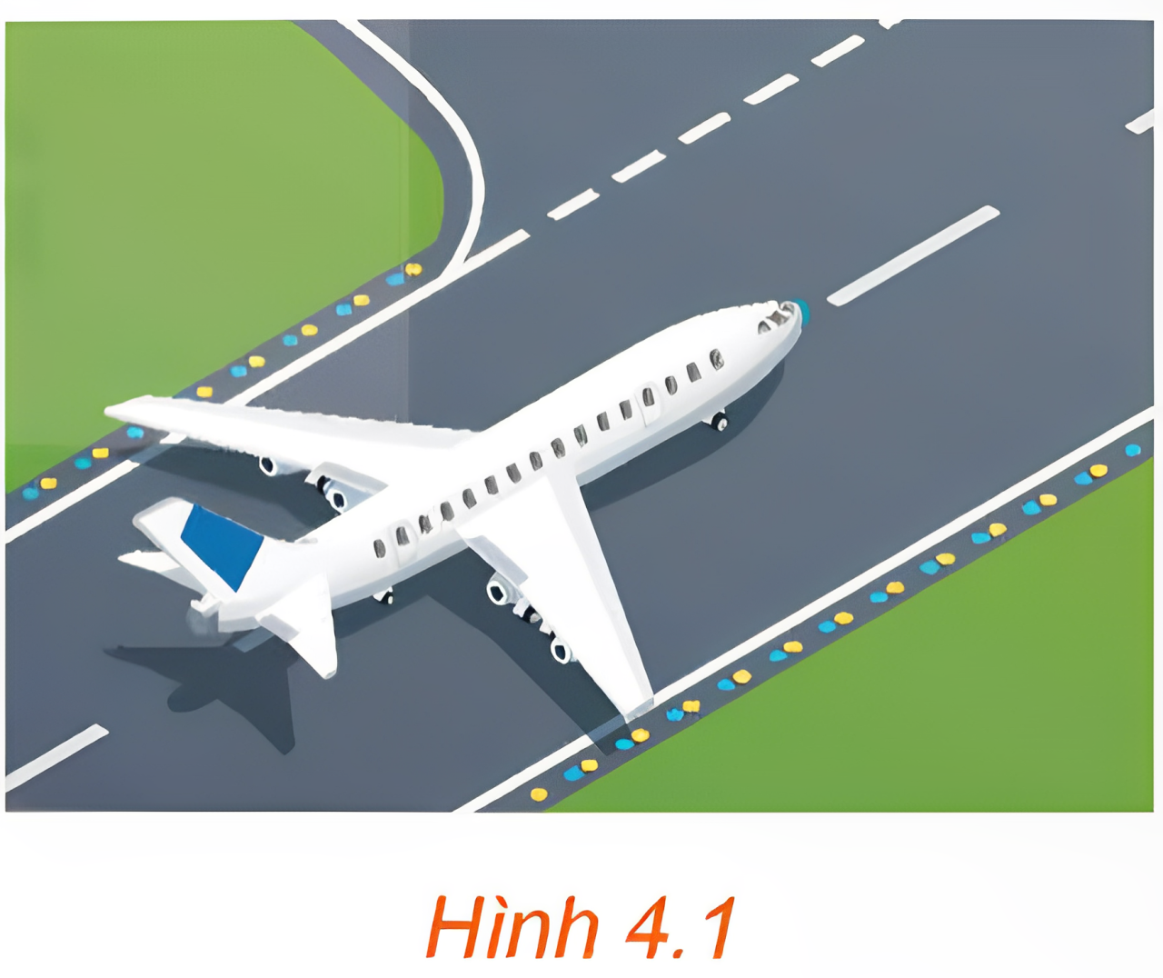
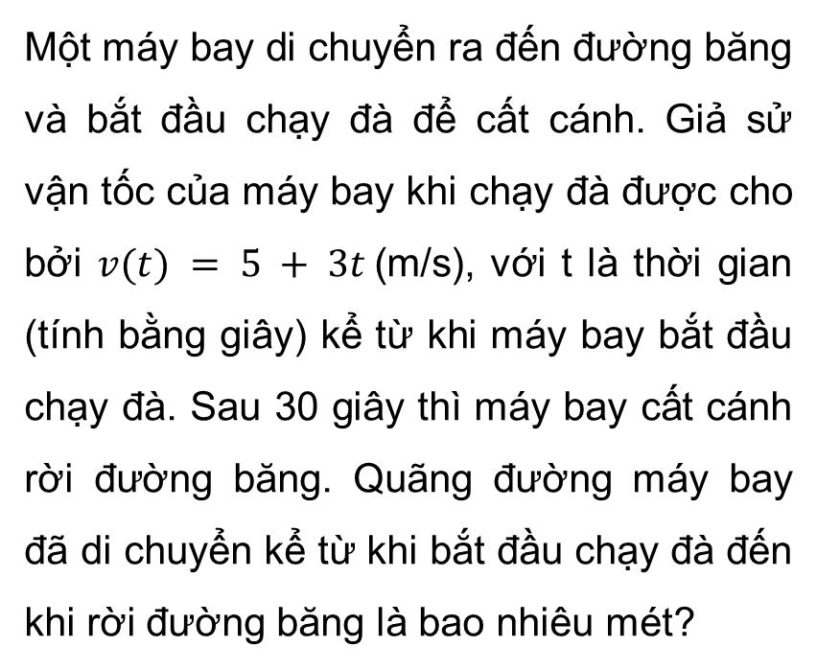
KHỞI ĐỘNG
Một máy bay di chuyển ra đến đường băng và bắt đầu chạy đà để cất cánh. Giả sử vận tốc của máy bay khi chạy đà được cho bởi $v(t) = 5 + 3t$(m/s), với t là thời gian (tính bằng giây) kể từ khi máy bay bắt đầu chạy đà. Sau 30 giây thì máy bay cất cánh rời đường băng. Quãng đường máy bay đã di chuyển kể từ khi bắt đầu chạy đà đến khi rời đường băng là bao nhiêu mét?

Slide 3

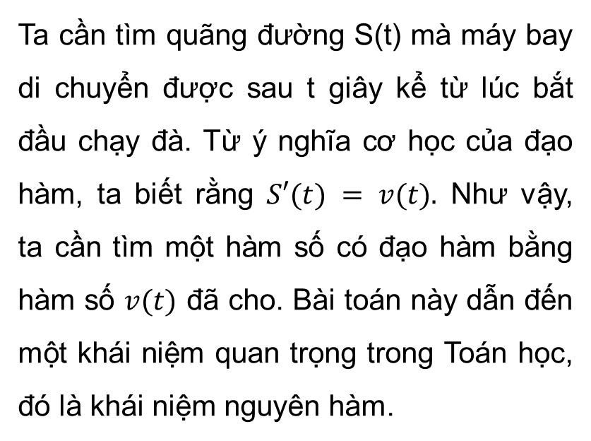
KHỞI ĐỘNG
Ta cần tìm quãng đường S(t) mà máy bay di chuyển được sau t giây kể từ lúc bắt đầu chạy đà. Từ ý nghĩa cơ học của đạo hàm, ta biết rằng $S′(t) = v(t).$ Như vậy, ta cần tìm một hàm số có đạo hàm bằng hàm số $v(t)$ đã cho. Bài toán này dẫn đến một khái niệm quan trọng trong Toán học, đó là khái niệm nguyên hàm.

Slide 4

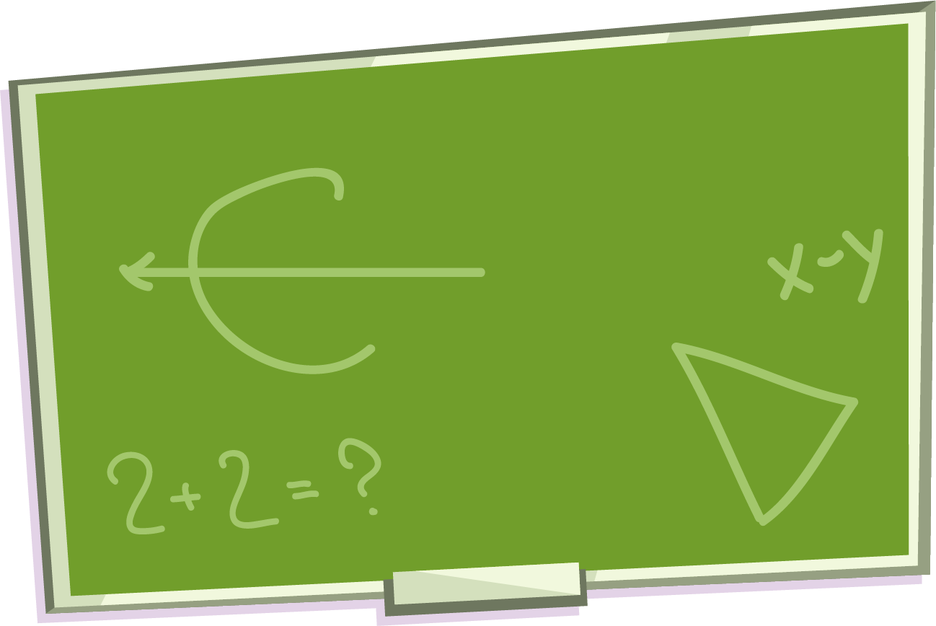

CHƯƠNG IV: NGUYÊN HÀM VÀ TÍCH PHÂN
BÀI 11: NGUYÊN HÀM

Slide 5

NỘI DUNG BÀI HỌC
01
Nguyên hàm của một hàm số
02
Tính chất cơ bản của nguyên hàm
03
Nguyên hàm của một số hàm số thường gặp

Slide 6
01
NGUYÊN HÀM CỦA MỘT HÀM SỐ

Slide 7

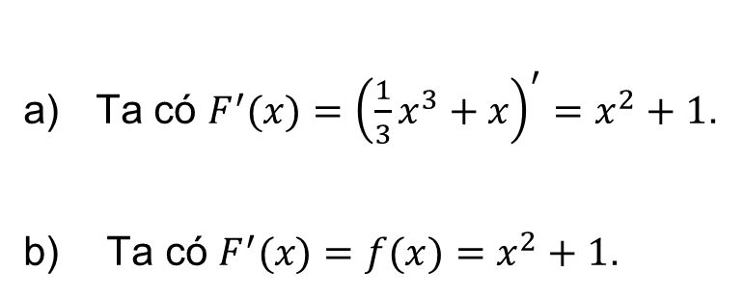
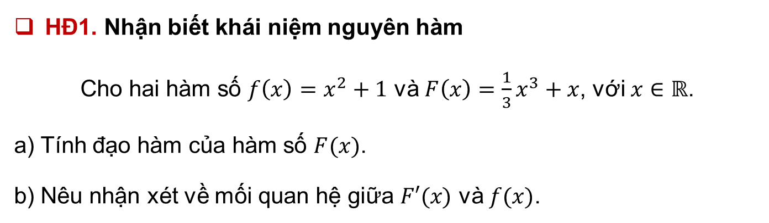
HĐ1. Nhận biết khái niệm nguyên hàm
Cho hai hàm số $f\left(x\right)=x^{2}+1$ và $F\left(x\right)=\frac{1}{3}x^{3}+x$, với $x∈ℝ$.
a) Tính đạo hàm của hàm số $F(x)$.
b) Nêu nhận xét về mối quan hệ giữa $F′(x)$ và $f(x)$.
Ta có $F^{′}(x)={\left(\frac{1}{3}x^{3}+x\right)}^{′}=x^{2}+1$.
Ta có $F^{′}(x)=f(x)=x^{2}+1$.
Giải

Slide 8

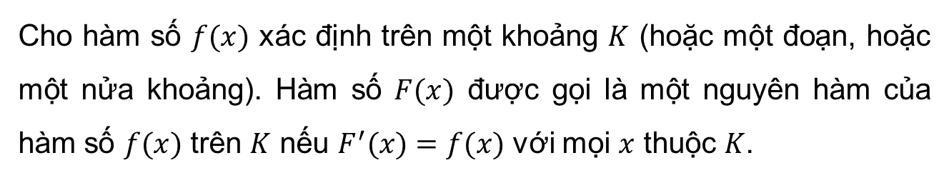
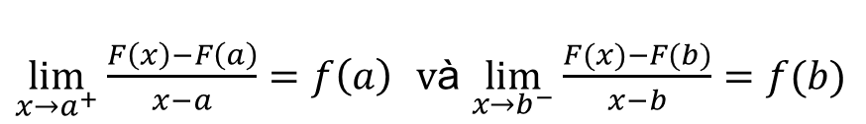
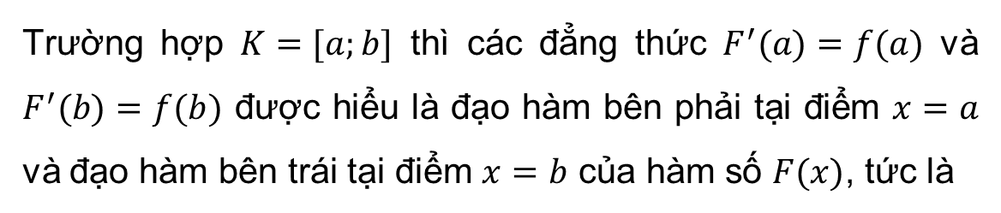
KẾT LUẬN
Cho hàm số $f(x)$ xác định trên một khoảng $K$ (hoặc một đoạn, hoặc một nửa khoảng). Hàm số $F(x)$ được gọi là một nguyên hàm của hàm số $f(x)$ trên $K$ nếu $F^{′}(x)=f(x)$ với mọi $x$ thuộc $K$.
Chú ý.
Trường hợp $K=[a;b]$ thì các đẳng thức $F^{′}(a)=f(a)$ và $F^{′}(b)=f(b)$ được hiểu là đạo hàm bên phải tại điểm $x=a$ và đạo hàm bên trái tại điểm $x=b$ của hàm số $F(x)$, tức là
$\lim_{x→a^{+}} \frac{F\left(x\right)−F\left(a\right)}{x−a}=f\left(a\right)$ $v\text{à} \lim_{x→b^{−}} \frac{F(x)−F(b)}{x−b}=f(b)$

Slide 9
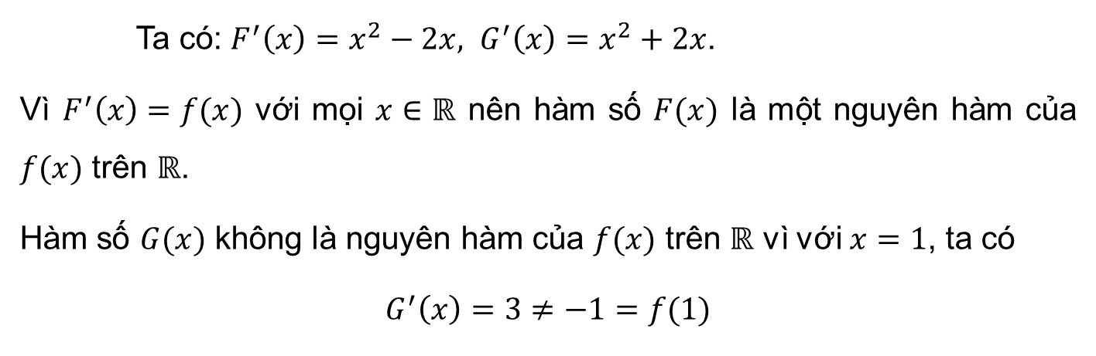
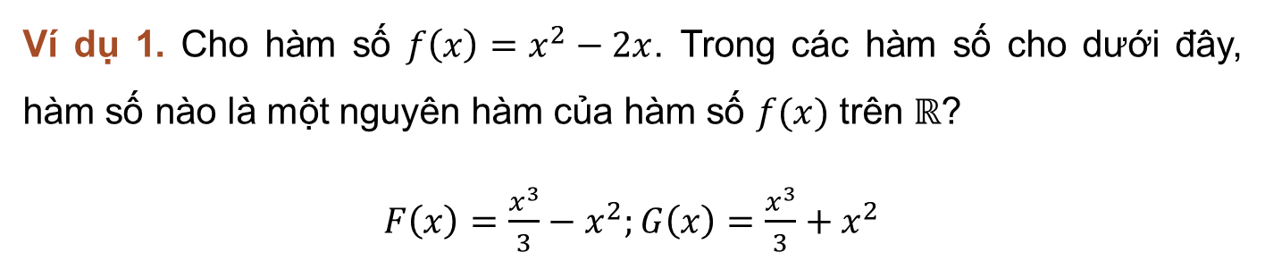
Ví dụ 1. Cho hàm số $f\left(x\right)=x^{2}−2x$. Trong các hàm số cho dưới đây, hàm số nào là một nguyên hàm của hàm số $f(x)$ trên $ℝ$?
$F\left(x\right)=\frac{x^{3}}{3}−x^{2};G\left(x\right)=\frac{x^{3}}{3}+x^{2}$
Ta có: $F^{′}\left(x\right)=x^{2}−2x, G^{′}\left(x\right)=x^{2}+2x$.
Vì $F^{′}\left(x\right)=f(x)$ với mọi $x∈ℝ$ nên hàm số $F(x)$ là một nguyên hàm của $f(x)$ trên $ℝ$.
Hàm số $G(x)$ không là nguyên hàm của $f(x)$ trên $ℝ$ vì với $x=1$, ta có
$$G^{′}\left(x\right)=3≠−1=f(1)$$
Giải

Slide 10
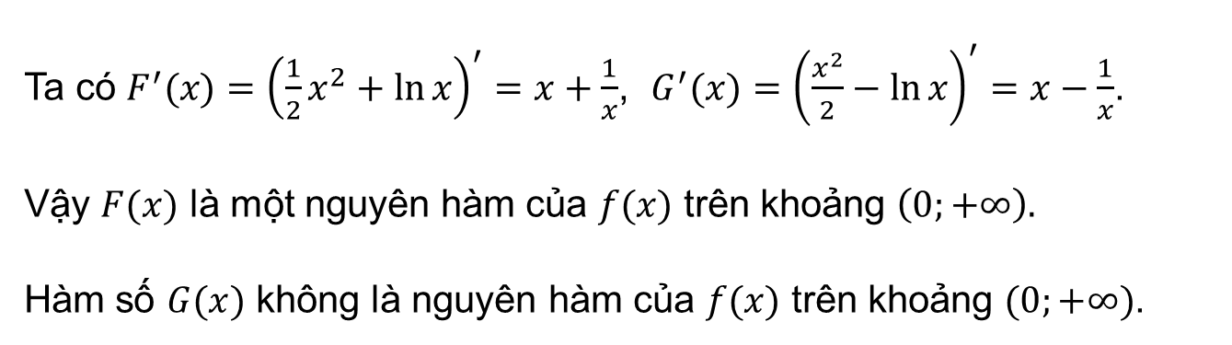
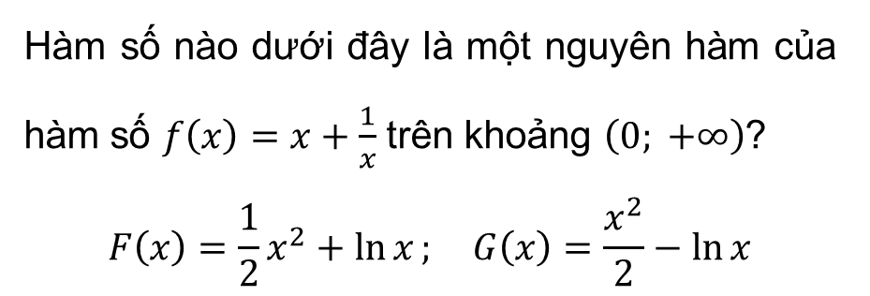
Hàm số nào dưới đây là một nguyên hàm của hàm số $f\left(x\right)=x+\frac{1}{x}$ trên khoảng $\left(0; +∞\right)$?
$$F\left(x\right)=\frac{1}{2}x^{2}+\ln{x}; G\left(x\right)=\frac{x^{2}}{2}−\ln{x}$$
Luyện tập 1
Giải
Ta có $F^{′}(x)={\left(\frac{1}{2}x^{2}+ln⁡x\right)}^{′}=x+\frac{1}{x}$, $G^{′}(x)={\left(\frac{x^{2}}{2}−ln⁡x\right)}^{′}=x−\frac{1}{x}$.
Vậy $F(x)$ là một nguyên hàm của $f(x)$ trên khoảng $\left(0;+∞\right).$
Hàm số $G(x)$ không là nguyên hàm của $f(x)$ trên khoảng $(0;+∞)$.

Slide 11
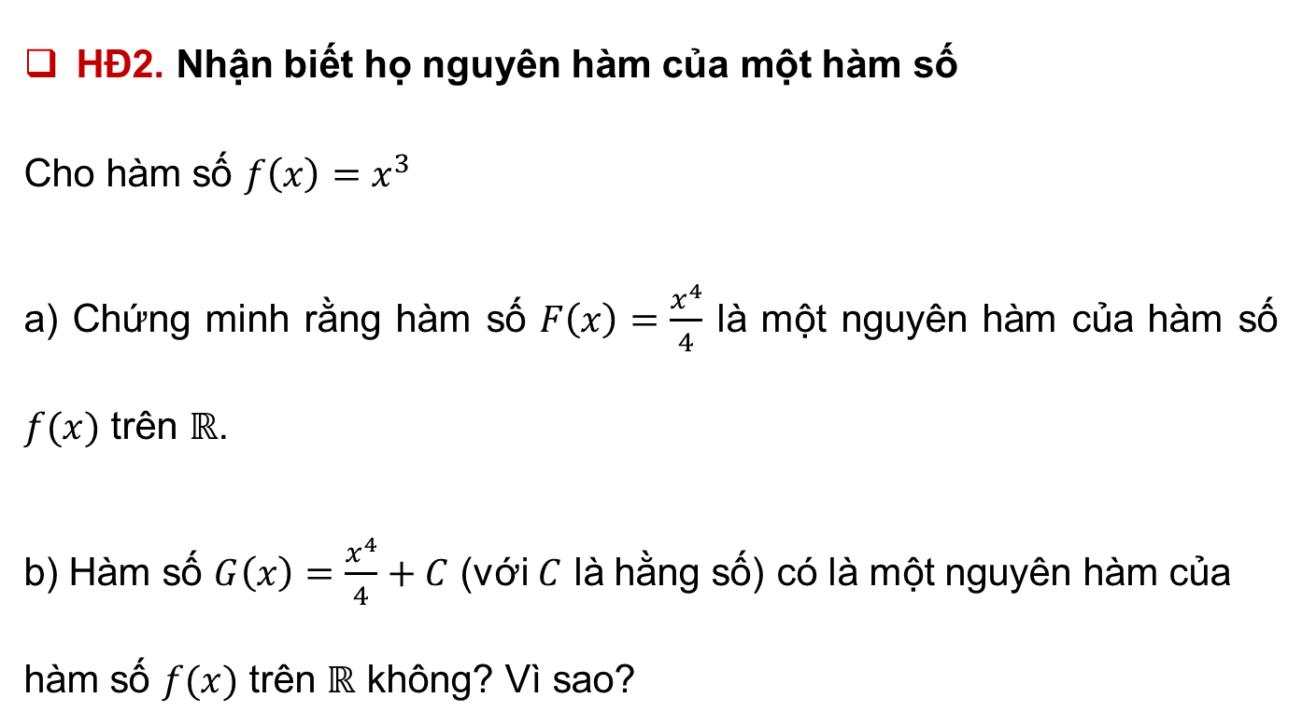
HĐ2. Nhận biết họ nguyên hàm của một hàm số
Cho hàm số $f\left(x\right)=x^{3}$
a) Chứng minh rằng hàm số $F\left(x\right)=\frac{x^{4}}{4}$ là một nguyên hàm của hàm số $f(x)$ trên $ℝ$.
b) Hàm số $G\left(x\right)=\frac{x^{4}}{4}+C$ (với $C$ là hằng số) có là một nguyên hàm của hàm số $f(x)$ trên $ℝ$ không? Vì sao?

Slide 12
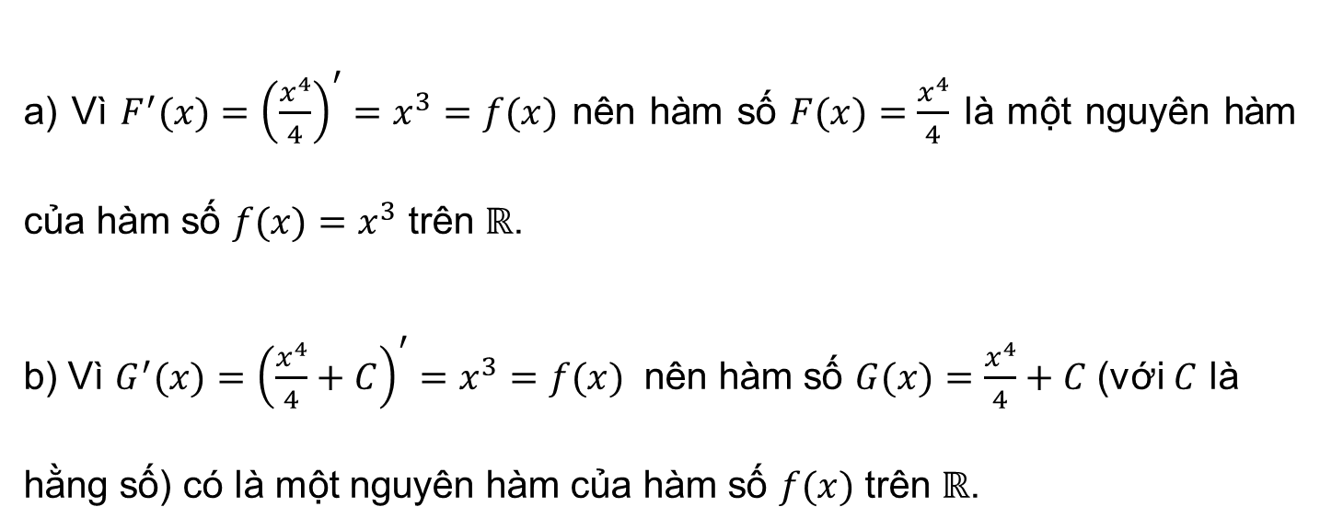
Giải
a) Vì $F^{′}(x)={\left(\frac{x^{4}}{4}\right)}^{′}=x^{3}=f(x)$ nên hàm số $F(x)=\frac{x^{4}}{4}$ là một nguyên hàm của hàm số $f(x)=x^{3}$ trên $ℝ$.
b) Vì $G^{′}(x)={\left(\frac{x^{4}}{4}+C\right)}^{′}=x^{3}=f(x)$ nên hàm số $G(x)=\frac{x^{4}}{4}+C$ (với $C$ là hằng số) có là một nguyên hàm của hàm số $f(x)$ trên $ℝ$.

Slide 13

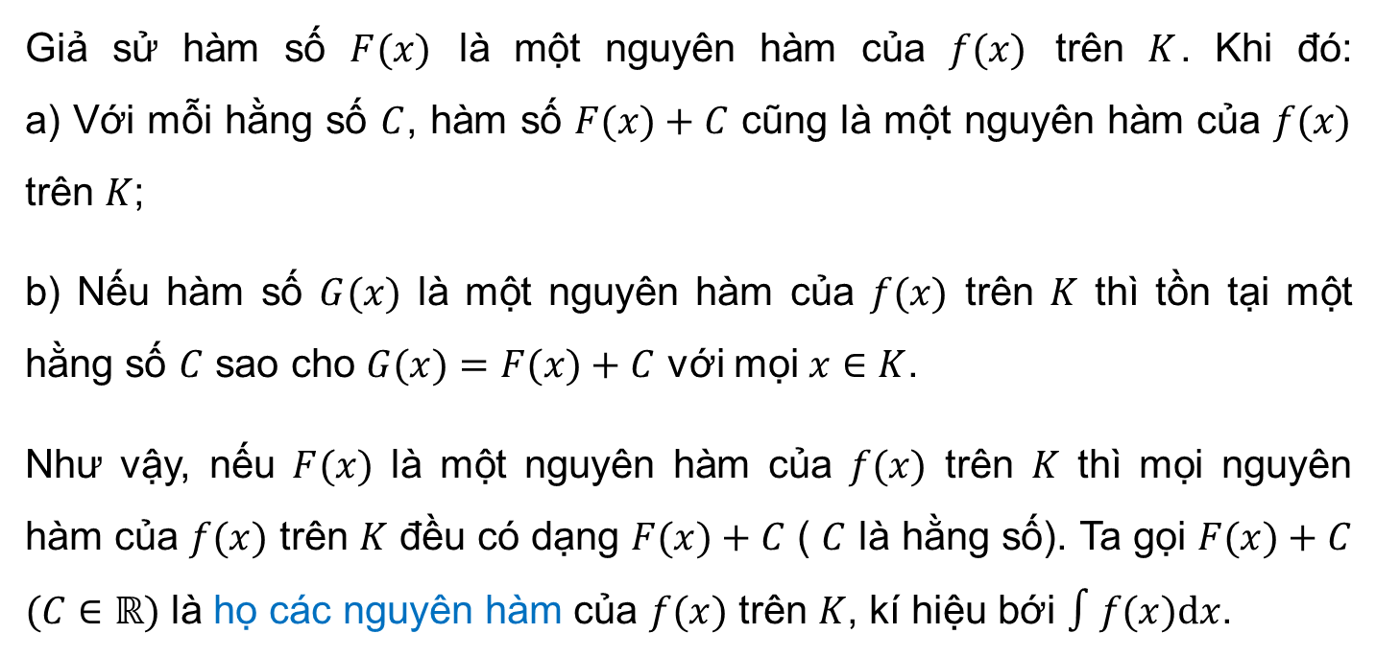
KẾT LUẬN
Giả sử hàm số $F(x)$ là một nguyên hàm của $f(x)$ trên $K$. Khi đó: a) Với mỗi hằng số $C$, hàm số $F(x)+C$ cũng là một nguyên hàm của $f(x)$ trên $K$;
b) Nếu hàm số $G(x)$ là một nguyên hàm của $f(x)$ trên $K$ thì tồn tại một hằng số $C$ sao cho $G(x)=F(x)+C$ với mọi $x∈K$.
Như vậy, nếu $F(x)$ là một nguyên hàm của $f(x)$ trên $K$ thì mọi nguyên hàm của $f(x)$ trên $K$ đều có dạng $F(x)+C$ ( $C$ là hằng số). Ta gọi $F(x)+C$ $(C∈ℝ)$ là họ các nguyên hàm của $f(x)$ trên $K$, kí hiệu bới $∫f(x)dx$.

Slide 14

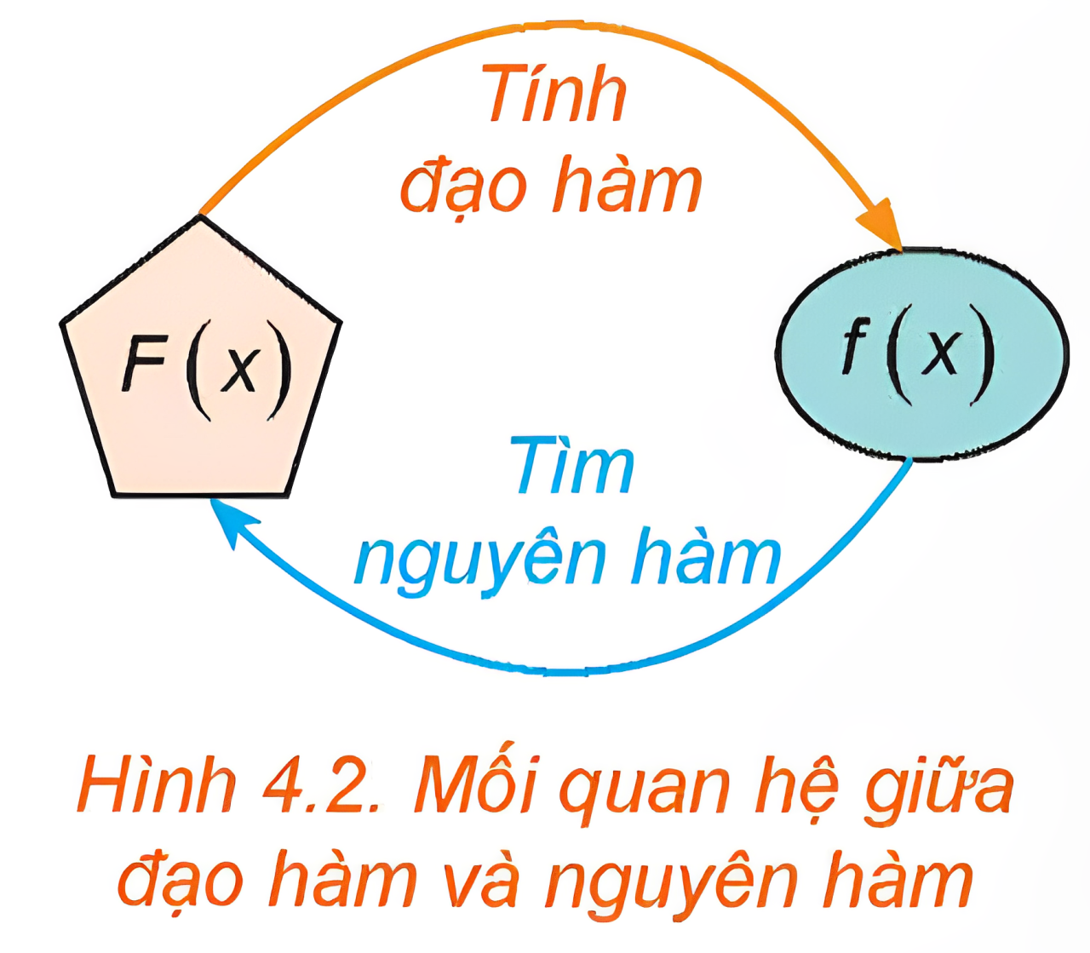
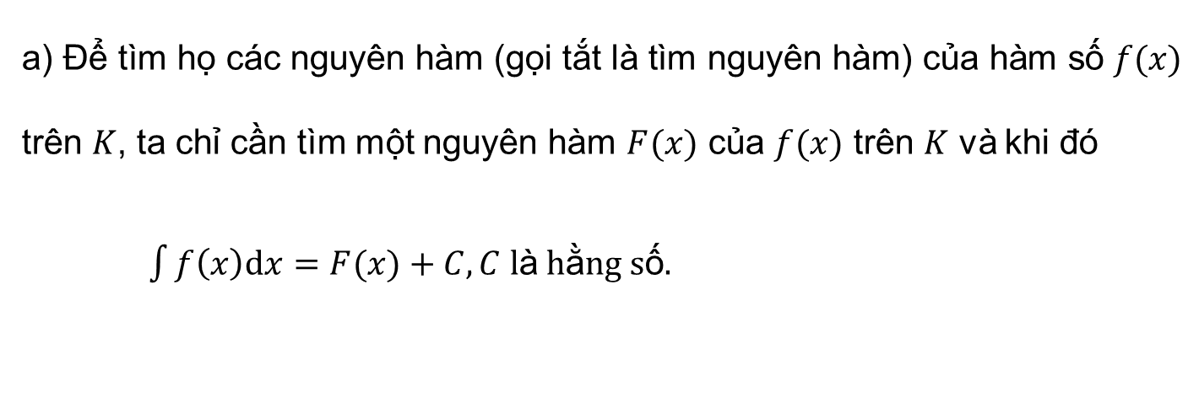
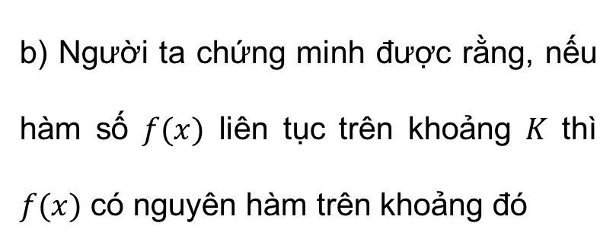
CHÚ Ý
a) Để tìm họ các nguyên hàm (gọi tắt là tìm nguyên hàm) của hàm số $f(x)$ trên $K$, ta chỉ cần tìm một nguyên hàm $F(x)$ của $f(x)$ trên $K$ và khi đó
$\int{f\left(x\right)dx}=F(x)+C,C l\text{à} h\text{ằ}ng s\text{ố}.$
b) Người ta chứng minh được rằng, nếu hàm số $f(x)$ liên tục trên khoảng $K$ thì $f(x)$ có nguyên hàm trên khoảng đó

Slide 15
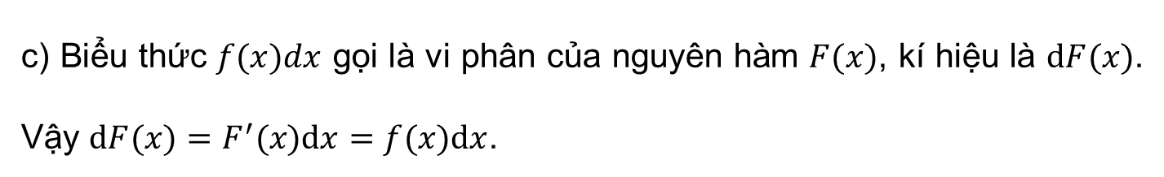
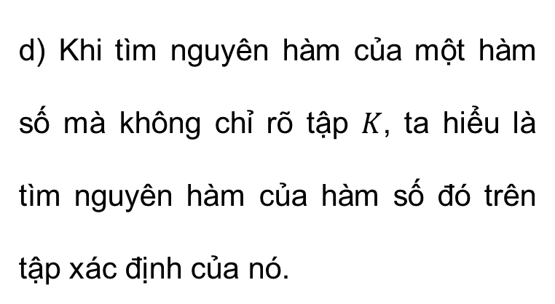
CHÚ Ý
c) Biểu thức $f(x)dx$ gọi là vi phân của nguyên hàm $F(x)$, kí hiệu là $dF(x)$. Vậy $dF(x)=F^{′}(x)dx=f(x)dx$.
d) Khi tìm nguyên hàm của một hàm số mà không chỉ rõ tập $K$, ta hiểu là tìm nguyên hàm của hàm số đó trên tập xác định của nó.

Slide 16

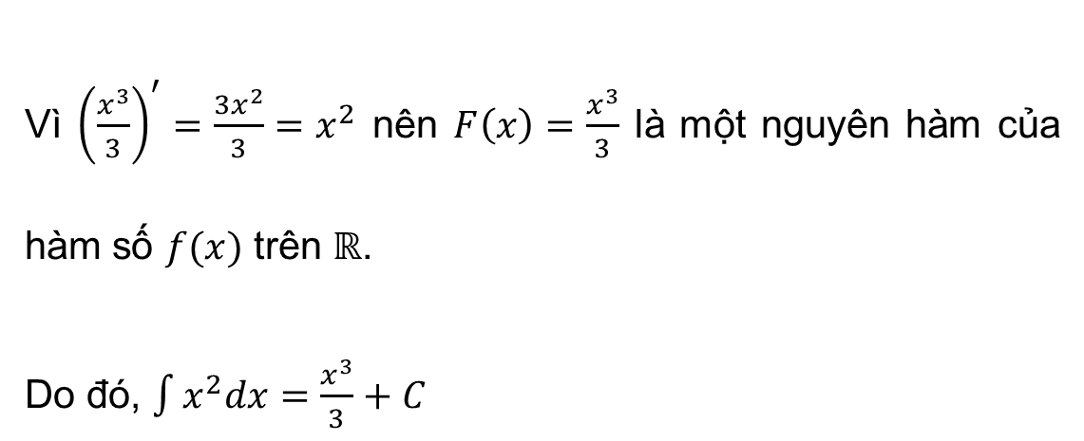
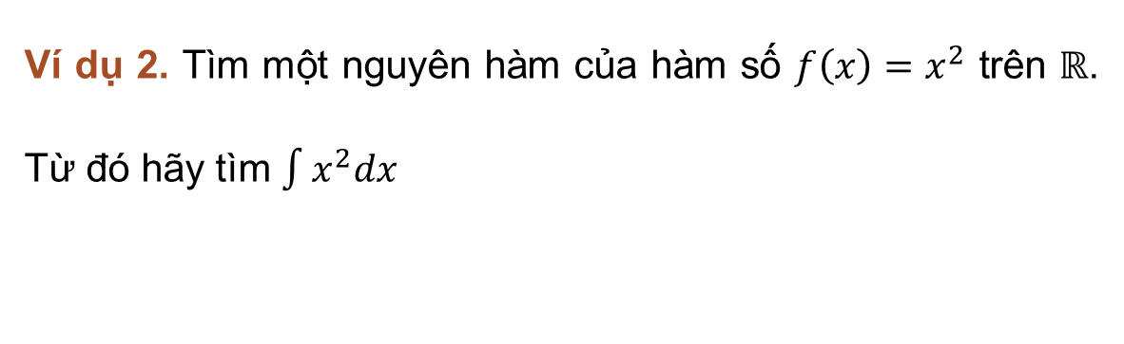
Ví dụ 2. Tìm một nguyên hàm của hàm số $f\left(x\right)=x^{2}$ trên $ℝ$. Từ đó hãy tìm $\int{x^{2}dx}$
Giải
Vì ${\left(\frac{x^{3}}{3}\right)}^{′}=\frac{3x^{2}}{3}=x^{2}$ nên $F\left(x\right)=\frac{x^{3}}{3}$ là một nguyên hàm của hàm số $f(x)$ trên $ℝ$.
Do đó, $\int{x^{2}dx}=\frac{x^{3}}{3}+C$

Slide 17


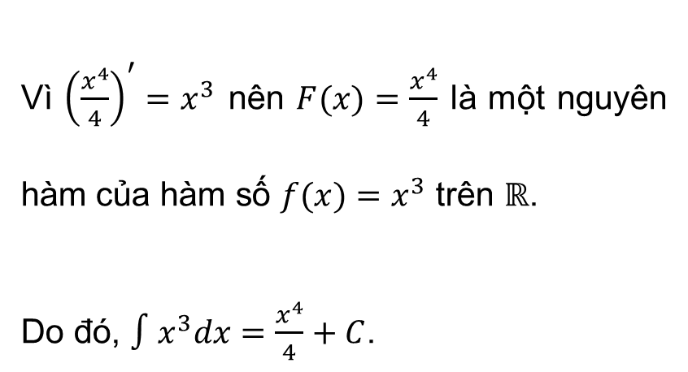
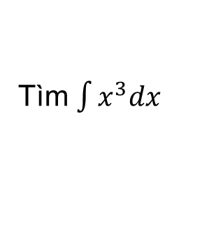
Luyện tập 2
Tìm $\int{x^{3}dx}$
Giải
Vì ${\left(\frac{x^{4}}{4}\right)}^{′}=x^{3}$ nên $F(x)=\frac{x^{4}}{4}$ là một nguyên hàm của hàm số $f(x)=x^{3}$ trên $ℝ$.
Do đó, $∫x^{3}dx=\frac{x^{4}}{4}+C$.

Slide 18



kenhgiaovien
Bài giảng và giáo án này chỉ có duy nhất trên kenhgiaovien.com
Bất cứ nơi nào đăng bán lại đều là đánh cắp bản quyền và hưởng lợi bất chính trên công sức của giáo viên.
Vui lòng không tiếp tay cho hành vi xấu.
https://kenhgiaovien.com/
Zalo: 0386 168 725

Slide 19
02
TÍNH CHẤT CƠ BẢN CỦA NGUYÊN HÀM

Slide 20

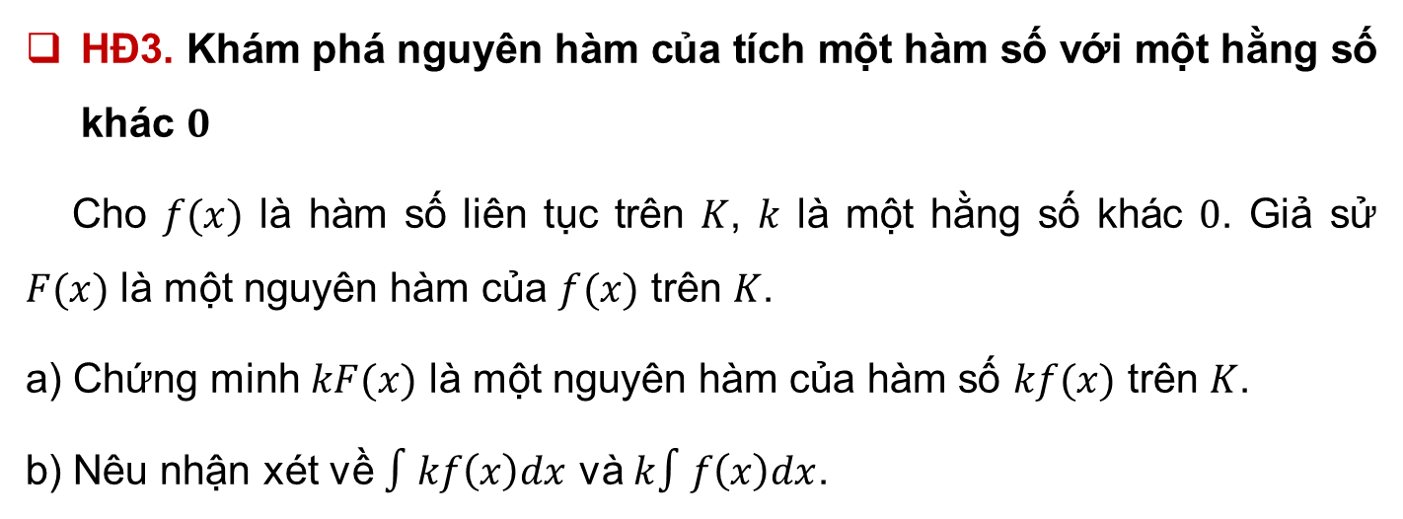
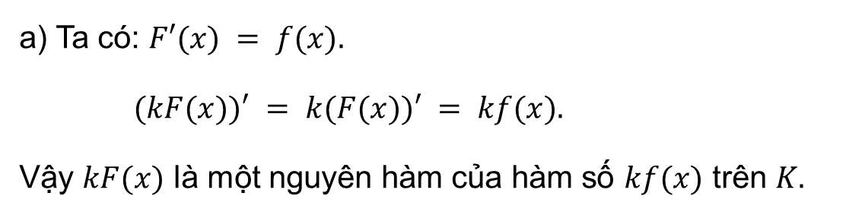
HĐ3. Khám phá nguyên hàm của tích một hàm số với một hằng số khác $0$
Cho $f(x)$ là hàm số liên tục trên $K$, $k$ là một hằng số khác $0$. Giả sử $F(x)$ là một nguyên hàm của $f(x)$ trên $K$.
a) Chứng minh $kF(x)$ là một nguyên hàm của hàm số $kf(x)$ trên $K$.
b) Nêu nhận xét về $∫kf\left(x\right)dx$ và $k∫f\left(x\right)dx$.
a) Ta có: $F′(x) = f(x).$
$(kF(x))′ = k(F(x))′ = kf(x).$
Vậy $kF(x)$ là một nguyên hàm của hàm số $kf(x)$ trên $K.$
Giải

Slide 21
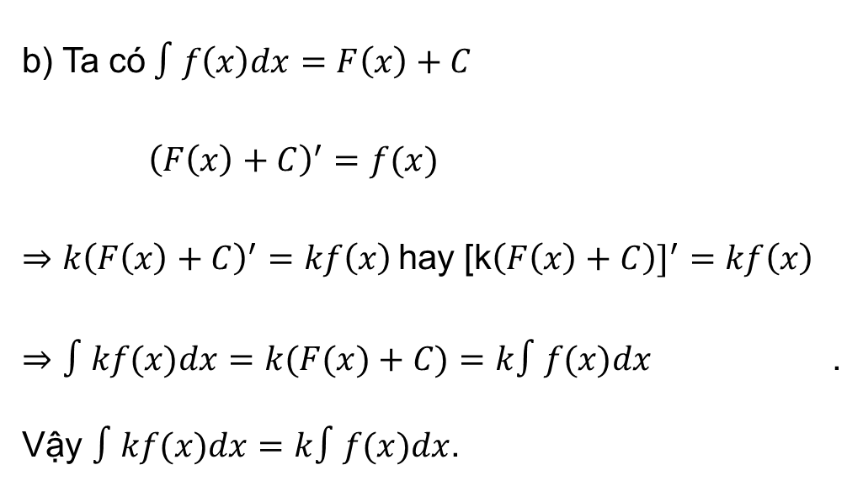
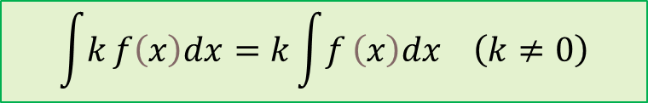
KẾT LUẬN
b) Ta có$∫f\left(x\right)dx=F\left(x\right)+C$
${\left(F\left(x\right)+C\right)}^{′}=f(x)$
$⇒k{\left(F\left(x\right)+C\right)}^{′}=kf\left(x\right)$ hay [k${\left(F\left(x\right)+C\right)]}^{′}=kf\left(x\right)$
$⇒∫kf(x)dx=k(F(x)+C)=k∫f(x)dx$. Vậy $∫kf(x)dx=k∫f(x)dx$.
Giải
$$\int{k}f\left(x\right)dx=k\int{f}\left(x\right)dx \left(k≠0\right)$$

Slide 22

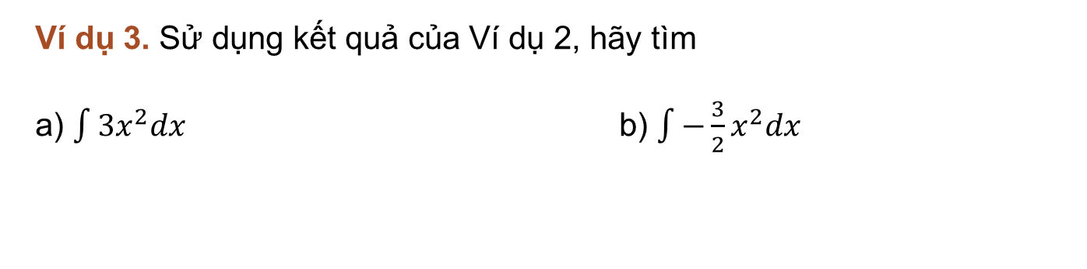
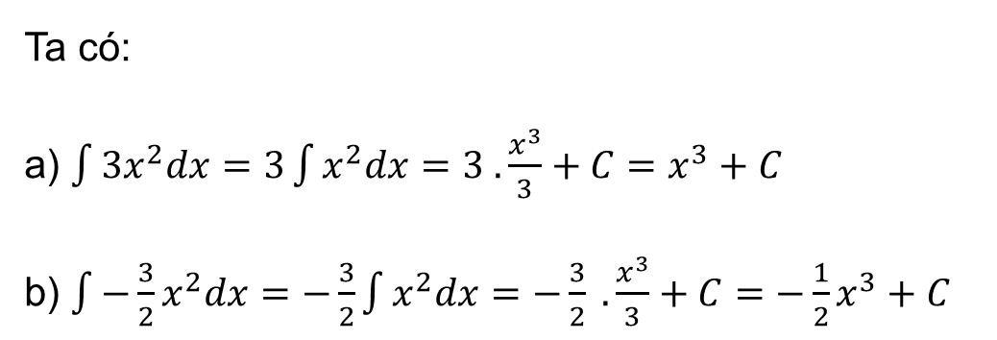
Ví dụ 3. Sử dụng kết quả của Ví dụ 2, hãy tìm
a) $\int{3x^{2}dx}$ b) $\int{−\frac{3}{2}x^{2}dx}$
Giải
Ta có:
a) $\int{3x^{2}dx}=3\int{x^{2}dx}=3 .\frac{x^{3}}{3}+C=x^{3}+C$
b) $\int{−\frac{3}{2}x^{2}dx}=−\frac{3}{2}\int{x^{2}dx}=−\frac{3}{2} .\frac{x^{3}}{3}+C=−\frac{1}{2}x^{3}+C$

Slide 23

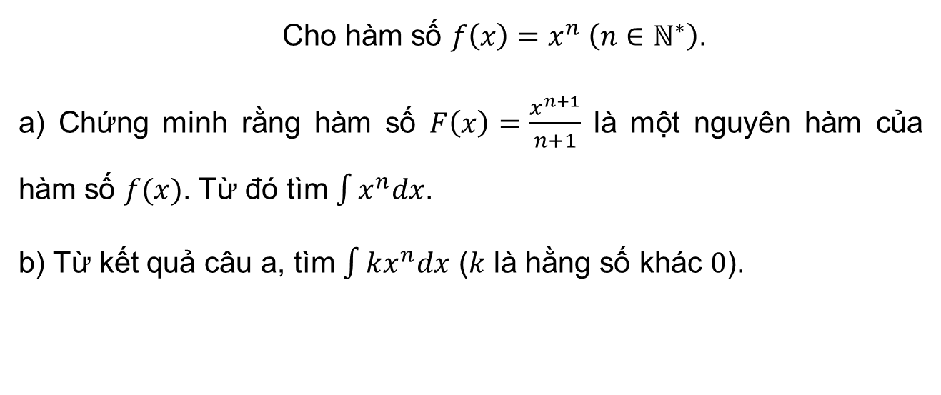
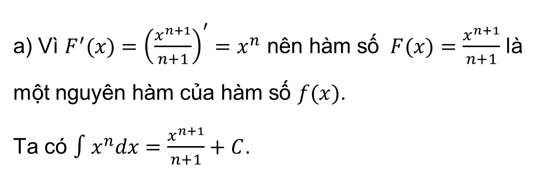
Cho hàm số $f\left(x\right)=x^{n} \left(n∈ℕ^{∗}\right)$.
a) Chứng minh rằng hàm số $F\left(x\right)=\frac{x^{n+1}}{n+1}$ là một nguyên hàm của hàm số $f(x)$. Từ đó tìm $\int{x^{n}dx}$.
b) Từ kết quả câu a, tìm $\int{kx^{n}dx}$ ($k$ là hằng số khác $0$).
Luyện tập 3
a) Vì $F^{′}(x)={\left(\frac{x^{n+1}}{n+1}\right)}^{′}=x^{n}$ nên hàm số $F(x)=\frac{x^{n+1}}{n+1}$ là một nguyên hàm của hàm số $f(x)$. Ta có $∫x^{n}dx=\frac{x^{n+1}}{n+1}+C$.
Giải

Slide 24
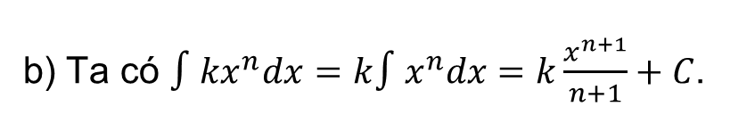
Cho hàm số $f\left(x\right)=x^{n} \left(n∈ℕ^{∗}\right)$.
a) Chứng minh rằng hàm số $F\left(x\right)=\frac{x^{n+1}}{n+1}$ là một nguyên hàm của hàm số $f(x)$. Từ đó tìm $\int{x^{n}dx}$.
b) Từ kết quả câu a, tìm $\int{kx^{n}dx}$ ($k$ là hằng số khác $0$).
Luyện tập 3
Giải
b) Ta có $∫kx^{n}dx=k∫x^{n}dx=k\frac{x^{n+1}}{n+1}+C$.

Slide 25
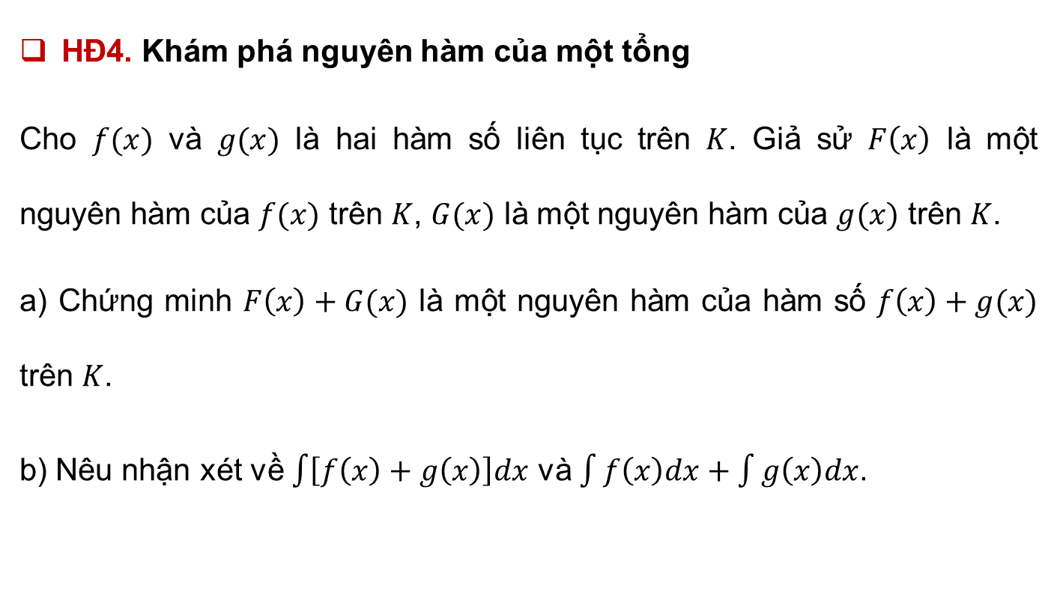
HĐ4. Khám phá nguyên hàm của một tổng
Cho $f(x)$ và $g(x)$ là hai hàm số liên tục trên $K$. Giả sử $F\left(x\right)$ là một nguyên hàm của $f(x)$ trên $K$, $G(x)$ là một nguyên hàm của $g(x)$ trên $K$.
a) Chứng minh $F\left(x\right)+G(x)$ là một nguyên hàm của hàm số $f\left(x\right)+g(x)$ trên $K$.
b) Nêu nhận xét về $\int{\left[f\left(x\right)+g\left(x\right)\right]dx}$ và $\int{f\left(x\right)dx}+\int{g\left(x\right)dx}$.

Slide 26
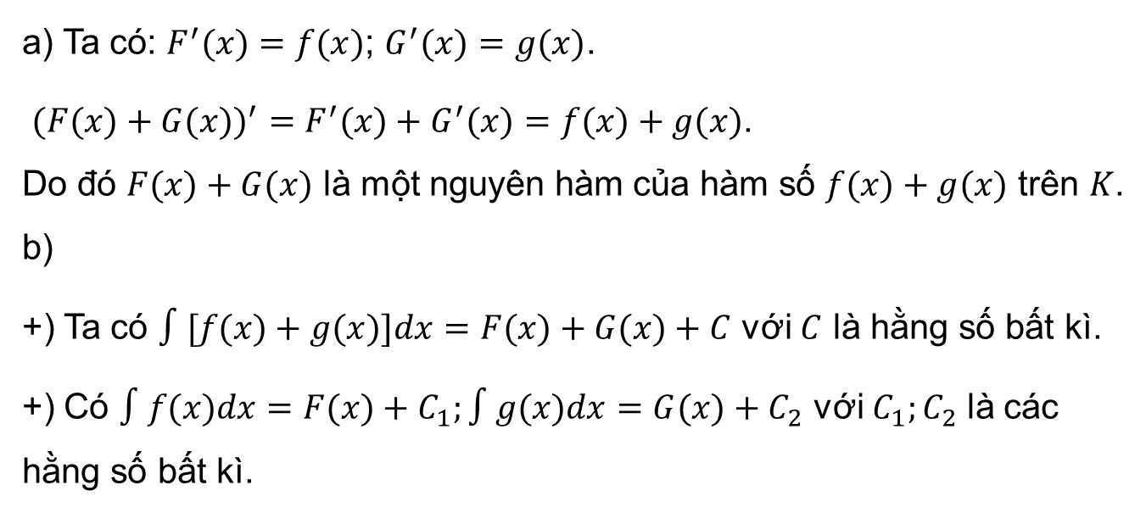
Giải
a) Ta có: $F^{′}(x)=f(x)$; $G^{′}(x)=g(x)$.
$(F(x)+G(x))^{′}=F^{′}(x)+G^{′}(x)=f(x)+g(x)$. Do đó $F(x)+G(x)$ là một nguyên hàm của hàm số $f(x)+g(x)$ trên $K$. b)
+) Ta có $∫[f(x)+g(x)]dx=F(x)+G(x)+C$ với $C$ là hằng số bất kì.
+) Có $∫f(x)dx=F(x)+C_{1};∫g(x)dx=G(x)+C_{2}$ với $C_{1};C_{2}$ là các hằng số bất kì.

Slide 27
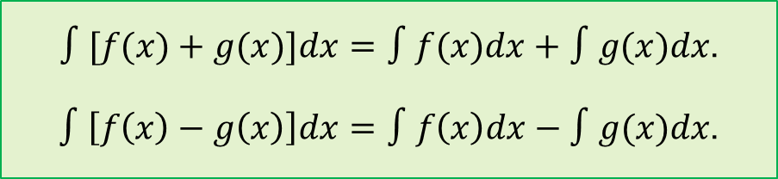
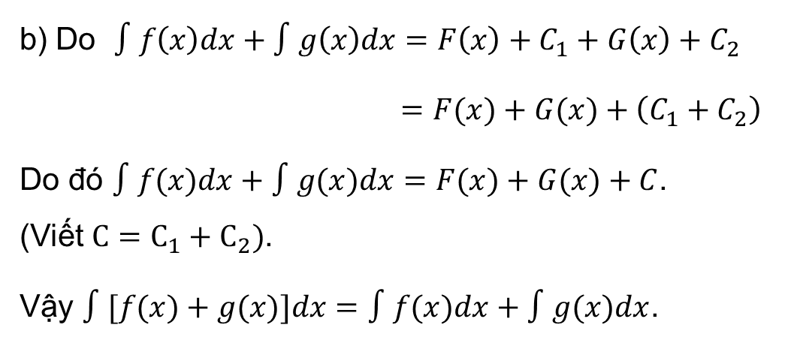
KẾT LUẬN
Giải
b) Do $∫f\left(x\right)dx+∫g\left(x\right)dx=F\left(x\right)+C_{1}+G\left(x\right)+C_{2}$
$=F(x)+G(x)+\left(C_{1}+C_{2}\right)$
Do đó $∫f(x)dx+∫g(x)dx=F(x)+G(x)+C$. (Viết $C=C_{1}+C_{2})$.
Vậy $∫[f(x)+g(x)]dx=∫f(x)dx+∫g(x)dx$.
$$∫[f(x)+g(x)]dx=∫f(x)dx+∫g(x)dx\text{.}$$
$$∫\left[f\left(x\right)−g\left(x\right)\right]dx=∫f\left(x\right)dx−∫g(x)dx\text{.}$$

Slide 28
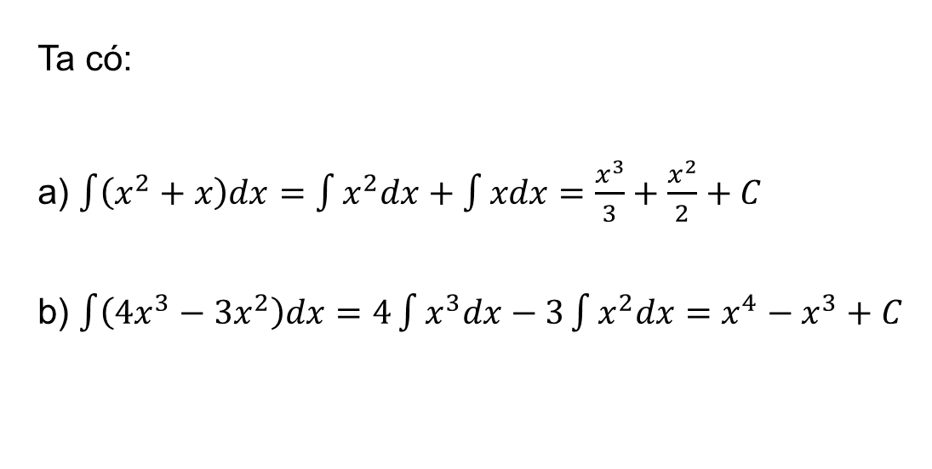
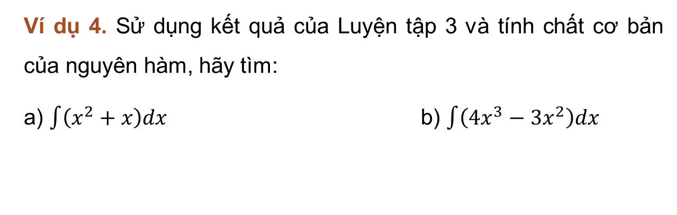
Ví dụ 4. Sử dụng kết quả của Luyện tập 3 và tính chất cơ bản của nguyên hàm, hãy tìm:
a) $\int{\left(x^{2}+x\right)dx}$ b) $\int{\left(4x^{3}−3x^{2}\right)dx}$
Ta có:
a) $\int{\left(x^{2}+x\right)dx}=\int{x^{2}dx}+\int{xdx}=\frac{x^{3}}{3}+\frac{x^{2}}{2}+C$
b) $\int{\left(4x^{3}−3x^{2}\right)dx}=4\int{x^{3}dx}−3\int{x^{2}dx}=x^{4}−x^{3}+C$
Giải

Slide 29
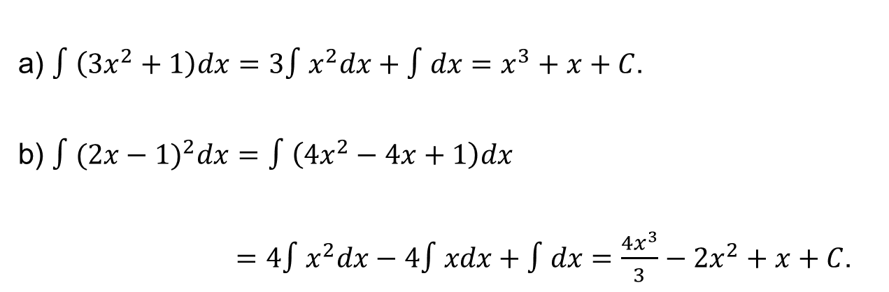
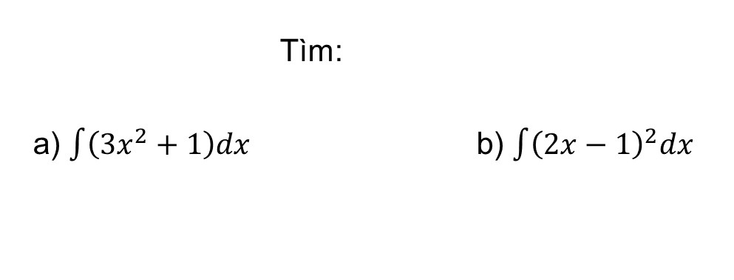
Tìm:
a) $\int{\left(3x^{2}+1\right)dx}$ b) $\int{{\left(2x−1\right)}^{2}dx}$
Luyện tập 4
Giải
a) $∫\left(3x^{2}+1\right)dx=3∫x^{2}dx+∫dx=x^{3}+x+C$. b) $∫(2x−1)^{2}dx=∫\left(4x^{2}−4x+1\right)dx$
$=4∫x^{2}dx−4∫xdx+∫dx=\frac{4x^{3}}{3}−2x^{2}+x+C$.

Slide 30

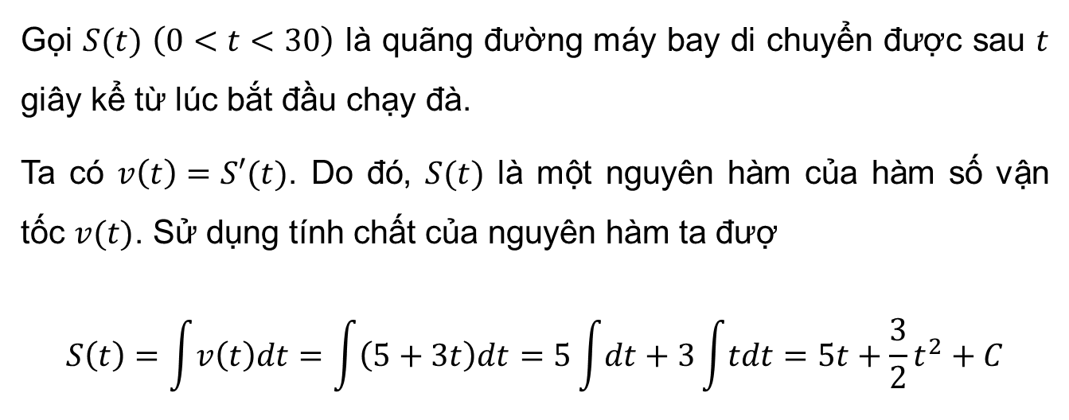
Ví dụ 5. Giải bài toán trong tình huống mở đầu
Giải
Gọi $S(t)$ $\left(0<t<30\right)$ là quãng đường máy bay di chuyển được sau $t$ giây kể từ lúc bắt đầu chạy đà.
Ta có $v\left(t\right)=S′(t)$. Do đó, $S(t)$ là một nguyên hàm của hàm số vận tốc $v(t)$. Sử dụng tính chất của nguyên hàm ta đượ
$$S\left(t\right)=\int{v\left(t\right)dt}=\int{\left(5+3t\right)dt}=5\int{dt}+3\int{tdt}=5t+\frac{3}{2}t^{2}+C$$

Slide 31
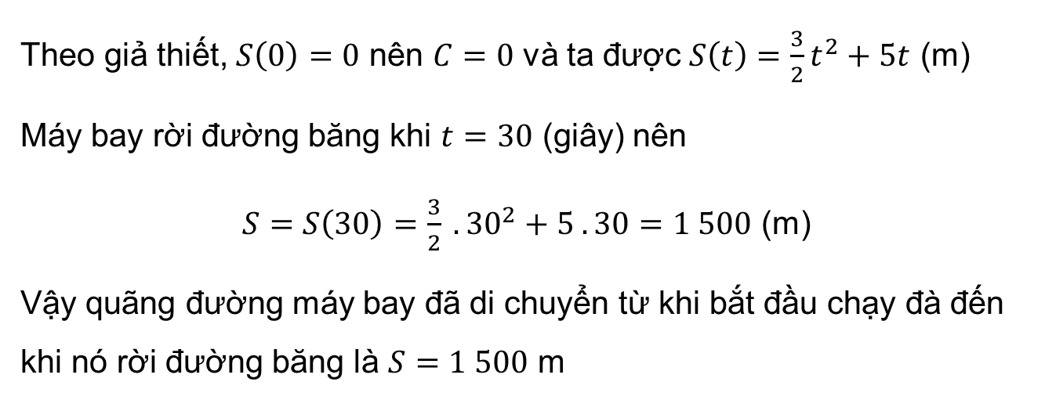
Ví dụ 5. Giải bài toán trong tình huống mở đầu
Giải
Theo giả thiết, $S\left(0\right)=0$ nên $C=0$ và ta được $S\left(t\right)=\frac{3}{2}t^{2}+5t$ (m)
Máy bay rời đường băng khi $t=30$ (giây) nên
$S=S\left(30\right)=\frac{3}{2} . {30}^{2}+5 . 30=1 500$ (m)
Vậy quãng đường máy bay đã di chuyển từ khi bắt đầu chạy đà đến khi nó rời đường băng là $S=1 500$ m

Slide 32

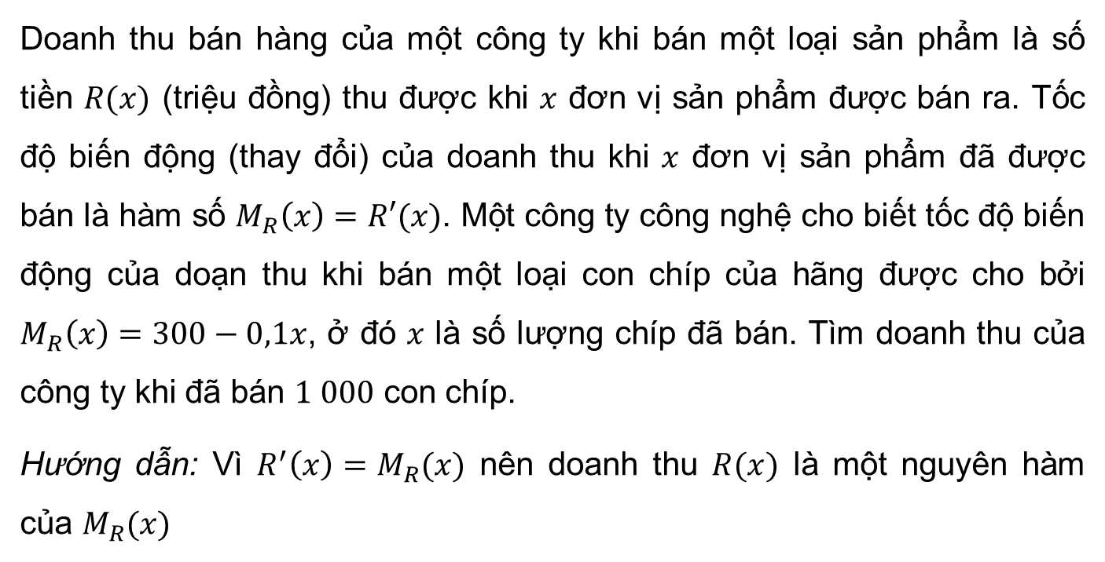
Vận dụng 1
Doanh thu bán hàng của một công ty khi bán một loại sản phẩm là số tiền $R(x)$ (triệu đồng) thu được khi $x$ đơn vị sản phẩm được bán ra. Tốc độ biến động (thay đổi) của doanh thu khi $x$ đơn vị sản phẩm đã được bán là hàm số $M_{R}\left(x\right)=R′(x)$. Một công ty công nghệ cho biết tốc độ biến động của doạn thu khi bán một loại con chíp của hãng được cho bởi $M_{R}\left(x\right)=300−0,1x$, ở đó $x$ là số lượng chíp đã bán. Tìm doanh thu của công ty khi đã bán $1 000$ con chíp.
Hướng dẫn: Vì $R^{′}\left(x\right)=M_{R}(x)$ nên doanh thu $R(x)$ là một nguyên hàm của $M_{R}(x)$

Slide 33
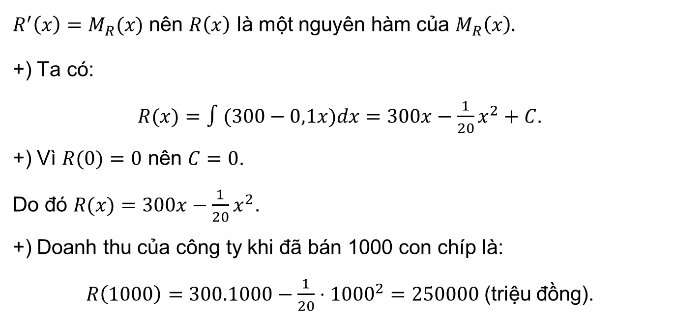
Giải
$R^{′}\left(x\right)=M_{R}(x)$ nên $R\left(x\right)$ là một nguyên hàm của $M_{R}\left(x\right).$
+) Ta có:
$R(x)=∫(300−0,1x)dx=300x−\frac{1}{20}x^{2}+C$.
+) Vì $R(0)=0$ nên $C=0$.
Do đó $R(x)=300x−\frac{1}{20}x^{2}$.
+) Doanh thu của công ty khi đã bán 1000 con chíp là:
$R\left(1000\right)=300.1000−\frac{1}{20}⋅{1000}^{2}=250000$(triệu đồng).

Slide 34






03
NGUYÊN HÀM CỦA MỘT SỐ HÀM SỐ THƯỜNG GẶP

Slide 35
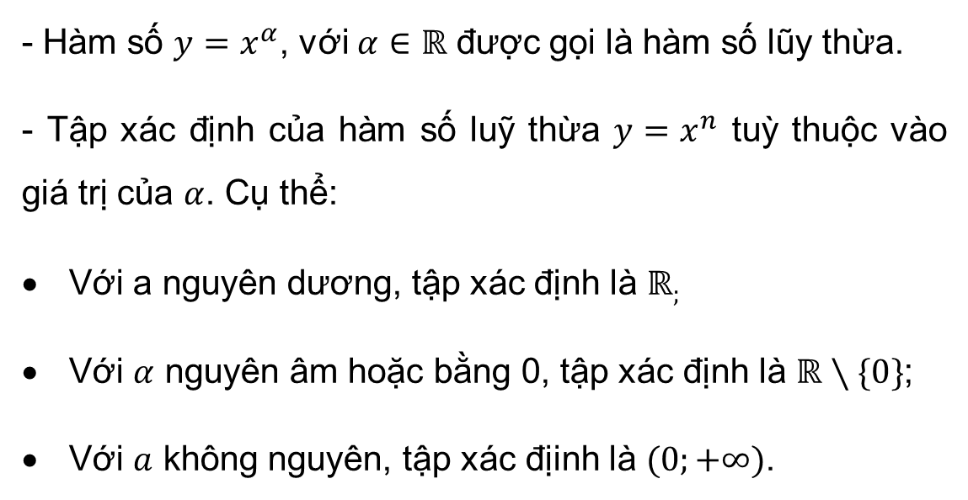
a) Nguyên hàm của hàm số lũy thừa
Nhắc lại:
- Hàm số $y=x^{α}$, với $α∈ℝ$ được gọi là hàm số lũy thừa.
- Tập xác định của hàm số luỹ thừa $y=x^{n}$ tuỳ thuộc vào giá trị của $α$. Cụ thể:
Với a nguyên dương, tập xác định là $ℝ_{; }$
Với $α$ nguyên âm hoặc bằng 0, tập xác định là $ℝ∖\{0\}$;
Với $a$ không nguyên, tập xác địinh là $(0;+∞)$.

Slide 36
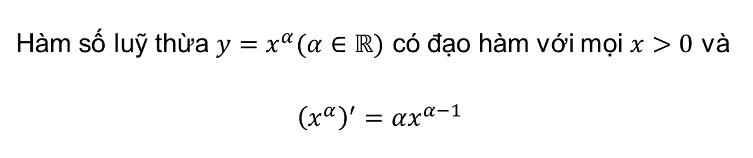
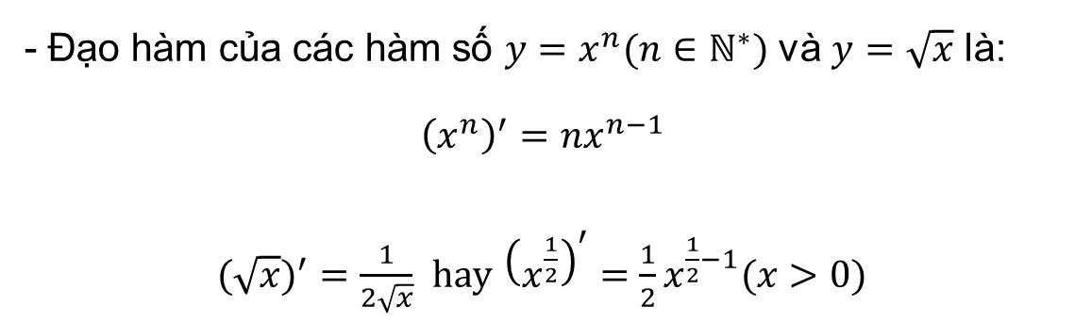
a) Nguyên hàm của hàm số lũy thừa
Nhắc lại:
- Đạo hàm của các hàm số $y=x^{n}(n∈ℕ^{∗})$ và $y=\sqrt{x}$ là:
$${\left(x^{n}\right)}^{′}=nx^{n−1}$$
$(\sqrt{x})^{′}=\frac{1}{2\sqrt{x}} hay {\left(x^{\frac{1}{2}}\right)}^{′}=\frac{1}{2}x^{\frac{1}{2}−1}(x>0)$
Tổng quát:
Hàm số luỹ thừa $y=x^{α}(α∈ℝ)$ có đạo hàm với mọi $x>0$ và
$${\left(x^{α}\right)}^{′}=αx^{α−1}$$

Slide 37

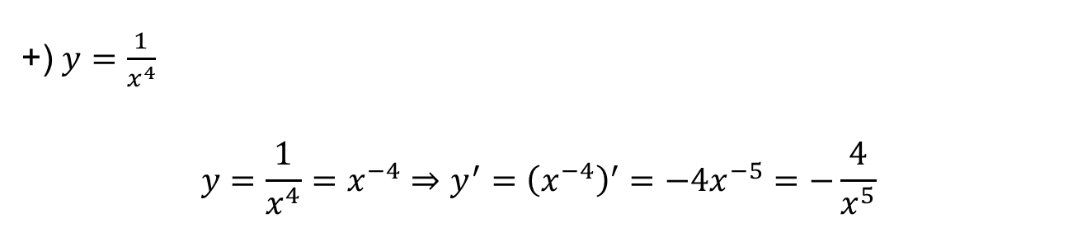

Bằng cách viết lại các hàm số sau dưới dạng hàm số lũy thừa $y=x^{α}$ $\left(x>0\right)$, hãy tính đạo hàm của các hàm số sau với $x>0$: $y=\frac{1}{x^{4}}$; $y=x^{\sqrt{2}}$; $y=\frac{1}{\sqrt[3]{x}}$.
Giải
+) $y=\frac{1}{x^{4}}$
$$y=\frac{1}{x^{4}}=x^{−4}⇒y^{′}={\left(x^{−4}\right)}^{′}=−4x^{−5}=−\frac{4}{x^{5}}$$

Slide 38

Bằng cách viết lại các hàm số sau dưới dạng hàm số lũy thừa $y=x^{α}$ $\left(x>0\right)$, hãy tính đạo hàm của các hàm số sau với $x>0$: $y=\frac{1}{x^{4}}$; $y=x^{\sqrt{2}}$; $y=\frac{1}{\sqrt[3]{x}}$.
Giải
+) $y=x^{\sqrt{2}}$ $$y^{′}={\left(x^{\sqrt{2}}\right)}^{′}=\sqrt{2}x^{\sqrt{2}−1}$$

Slide 39

Bằng cách viết lại các hàm số sau dưới dạng hàm số lũy thừa $y=x^{α}$ $\left(x>0\right)$, hãy tính đạo hàm của các hàm số sau với $x>0$: $y=\frac{1}{x^{4}}$; $y=x^{\sqrt{2}}$; $y=\frac{1}{\sqrt[3]{x}}$.
Giải
+) $y=\frac{1}{\sqrt[3]{x}}=x^{\frac{−1}{3}}$
$$⇒y^{′}={\left(x^{\frac{−1}{3}}\right)}^{′}=−\frac{1}{3}x^{\frac{−4}{3}}=\frac{−1}{3x^{\frac{4}{3}}}=\frac{−1}{3\sqrt[3]{x^{4}}}$$

Slide 40


HĐ5. Khám phá nguyên hàm của hàm số lũy thừa
a) Với $α≠−1$, tính đạo hàm của hàm số $y=\frac{x^{α+1}}{α+1}$ $\left(x>0\right)$.
b) Cho hàm số $y=\ln\left|x\right|$ $\left(x≠0\right)$. Tính đạo hàm của hàm số này trong hai trường hợp: $x>0$ và $x<0$.
Giải
a) $y^{′}={\left(\frac{x^{α+1}}{α+1}\right)}^{′}=\frac{(α+1)⋅x^{α}}{α+1}=x^{α}$

Slide 41


KẾT LUẬN
Giải
b)
$+)$Với $x>0$ thì $y=\ln{|x|}=\ln{x}$. Do đó $y^{′}=(ln⁡x)^{′}=\frac{1}{x}$.
+) Với $x<0$ thì $y=ln⁡|x|=ln⁡(−x)$. Do đó $y^{′}=(ln⁡(−x))^{′}=\frac{(−x)^{′}}{−x}=\frac{1}{x}$.
$\int{x^{α}dx=\frac{x^{α+1}}{α+1}}+C(α≠−1)$
$\int{\frac{1}{x} dx=\ln\left|x\right|+C}$

Slide 42



Ví dụ 6. Tìm:
a) $\int{\sqrt{x}dx} (x>0)$ b) $\int{\frac{1}{x^{3}}dx}$ c) $\int{\left(2x^{2}+\frac{3}{\sqrt{x}}\right)dx}$
a) $\int{\sqrt{x}dx}=\int{x^{\frac{1}{2}}dx}=\frac{x^{\frac{1}{2}}}{\frac{1}{2}+1}+C=\frac{2}{3}x^{\frac{3}{2}}+C=\frac{2}{3}x\sqrt{x}+C$
b) $\int{\frac{1}{x^{3}}dx}=\int{x^{−3}dx}=\frac{x^{−3+1}}{−3+1}+C=−\frac{1}{2}x^{−2}+C=−\frac{1}{2x^{2}}+C$
c) $\int{\left(2x^{2}+\frac{3}{\sqrt{x}}\right)dx}=\int{2x^{2}dx}+\int{\frac{3}{\sqrt{x}}dx}=2\int{x^{2}dx}+3\int{\frac{1}{\sqrt{x}}dx}$
$=\frac{2}{3}x^{3}+6\sqrt{x}+C$
Giải

Slide 43


Tìm:
a) $\int{\frac{1}{x^{4}}dx}$
b) $\int{x\sqrt{x}dx} \left(x>0\right)$ c) $\int{\left(\frac{3}{x}−5\sqrt[3]{x}\right)dx} (x>0)$
Giải
Luyện tập 5
a) $∫\frac{1}{x^{4}}dx=∫x^{−4}dx$
$=\frac{x^{−3}}{−3}+C=\frac{−1}{3x^{3}}+C$
b) $∫x\sqrt{x}dx=∫x^{\frac{3}{2}}dx=\frac{x^{\frac{3}{2}+1}}{\frac{3}{2}+1}+C$
$=\frac{2}{5}x^{\frac{5}{2}}+C=\frac{2}{5}x^{2}\sqrt{x}+C$

Slide 44

Tìm:
a) $\int{\frac{1}{x^{4}}dx}$
b) $\int{x\sqrt{x}dx} \left(x>0\right)$ c) $\int{\left(\frac{3}{x}−5\sqrt[3]{x}\right)dx} (x>0)$
Giải
Luyện tập 5
c) $∫\left(\frac{3}{x}−5\sqrt[3]{x}\right)dx=3∫\frac{1}{x}dx−5∫x^{\frac{1}{3}}dx$
$=3\ln\left|x\right|−5⋅\frac{x^{\frac{1}{3}+1}}{\frac{1}{3}+1}+C$
$=3\ln\left|x\right|−\frac{15}{4}x^{\frac{4}{3}}+C$
$=3\ln\left|x\right|−\frac{15}{4}x\sqrt[3]{x}+C$

Slide 45





b) Nguyên hàm của hàm số lượng giác
HĐ6. Khám phá nguyên hàm của hàm số lượng giác
a) Tính đạo hàm của các hàm số sau và nêu kết quả tương ứng vào bảng dưới đây.
$$F\left(x\right)$$ | $$\sin{x}$$ | $$\cos{x}$$ | $$\tan{x}$$ | $$\cot{x}$$
$$F^{′}\left(x\right)$$ | ? | ? | ? | ?
$$\frac{1}{\cos^{2}⁡x}$$
$$−\frac{1}{\sin^{2}⁡x}$$
$$cos{x}$$
$$−sin⁡x$$

Slide 46





b) Nguyên hàm của hàm số lượng giác
HĐ6. Khám phá nguyên hàm của hàm số lượng giác
b) Sử dụng kết quả ở câu a, tìm nguyên hàm của các hàm số cho trong bảng dưới đây.
$$f\left(x\right)$$ | $$\cos{x}$$ | $$\sin{x}$$ | $$\frac{1}{\cos^{2}{x}}$$ | $$\frac{1}{\sin^{2}{x}}$$
$$\int{f\left(x\right)dx}$$ | ? | ? | ? | ?
$$sin⁡x+C$$
$$−cos⁡x+C$$
$$tan⁡x+C$$
$$−cot⁡x+C$$

Slide 47



KẾT LUẬN
$$\int{\cos{x dx}=\sin{x}+C}$$
$$\int{sinxdx=−cos⁡x+C}$$
$$\int{\frac{1}{\cos^{2}{x}}dx}=\tan{x}+C$$
$$\int{\frac{1}{\sin^{2}{x}}dx}=−\cot{x}+C$$

Slide 48


Ví dụ 7. Tìm:
a) $\int{\left(\cos{x}+\sin{x}\right)dx}$ b) $\int{\left(2\cos{x}−\frac{1}{\cos^{2}{x}}\right)dx}$
Giải
a) $\int{\left(\cos{x}+\sin{x}\right)dx}=\int{\cos{x}dx}+\int{\sin{x}dx}$
$$=\sin{x}−\cos{x}+C$$
b) $\left(2\cos{x}−\frac{1}{\cos^{2}{x}}\right)dx=2\int{\cos{x}dx}−\int{\frac{1}{\cos^{2}{x}}dx}$
$$=2\sin{x}−\tan{x}+C$$

Slide 49


Luyện tập 6
Tìm:
a) $\int{\left(3\cos{x}−4\sin{x}\right)}dx$ b) $\int{\left(\frac{1}{\cos^{2}{x}}−\frac{1}{\sin^{2}{x}}\right)}dx$
Giải
a) $∫(3cos⁡x−4sin⁡x)dx=3∫cos⁡xdx−4∫sin⁡xdx$ $=3\sin{x}+4\cos{x}+C$
b) $∫\left(\frac{1}{\cos^{2}⁡x}−\frac{1}{\sin^{2}⁡x}\right)dx=∫\frac{1}{\cos^{2}⁡x}dx−∫\frac{1}{\sin^{2}⁡x}dx$ $=tan⁡x+cot⁡x+C$

Slide 50



c) Nguyên hàm của hàm số mũ
HĐ7. Khám phá nguyên hàm của hàm số mũ
a) Tính đạo hàm của các hàm số sau và nêu kết quả tương ứng vào bảng dưới đây.
$$F\left(x\right)$$ | $$e^{x}$$ | $$\frac{a^{x}}{\ln{a}} \left(0<a≠1\right)$$
$$F^{′}\left(x\right)$$ | ? | ?
$$e^{x}$$
$$a^{x}$$

Slide 51



c) Nguyên hàm của hàm số mũ
HĐ7. Khám phá nguyên hàm của hàm số mũ
b) Sử dụng kết quả ở câu a, tìm nguyên hàm của các hàm số cho trong bảng dưới đây.
$$f\left(x\right)$$ | $$e^{x}$$ | $$a^{x} \left(0<a≠1\right)$$
$$\int{f\left(x\right)}dx$$ | ? | ?
$$\frac{a^{x}}{ln⁡a}+C$$
$$e^{x}+C$$

Slide 52



KẾT LUẬN
$$\int{e^{x}dx=e^{x}+C}$$
$$\int{a^{x}dx=\frac{a^{x}}{\ln{a}}+C\left(0<a≠1\right)}$$

Slide 53


Ví dụ 8. Tìm:
a) $\int{2^{x}}dx$ b) $\int{\frac{1}{3^{x}}}dx$ c) $\int{\left(2e^{x}−5^{x}\right)}dx$
a) $\int{2^{x}}dx=\frac{2^{x}}{\ln{2}}+C$
b) $\int{\frac{1}{3^{x}}}dx=\int{{\left(\frac{1}{3}\right)}^{x}}dx=\frac{{\left(\frac{1}{3}\right)}^{x}}{\ln{\frac{1}{3}}}+C=−\frac{1}{3^{x}\ln{3}}+C$
c) $\int{\left(2e^{x}−5^{x}\right)}dx=2\int{e^{x}}dx−\int{5^{x}}dx=2e^{x}−\frac{5^{x}}{\ln{5}}+C$
Giải

Slide 54



Tìm:
a) $\int{4^{x}}dx$ b) $\int{\frac{1}{e^{x}}}dx$ c) $\int{\left(2 {.3}^{x}−\frac{1}{3} . 7^{x}\right)}dx$
Luyện tập 7
Giải
а) $∫4^{x}dx=\frac{4^{x}}{ln⁡4}+C$;
b) $∫\frac{1}{e^{x}}dx=∫e^{−x}dx=−e^{−x}+C$
c) $∫\left({2.3}^{x}−\frac{1}{3}⋅7^{x}\right)dx=2∫3^{x}dx−\frac{1}{3}∫7^{x}dx=2⋅\frac{3^{x}}{ln⁡3}−\frac{1}{3}⋅\frac{7^{x}}{ln⁡7}+C$.

Slide 55

Bảng nguyên hàm của một số hàm số thường gặp
$$\int{0}dx=C$$ | $$\int{1}dx=x+C$$
$$\int{x^{α}}dx=\frac{x^{α+1}}{α+1}+C \left(α≠−1\right)$$ | $$\int{\frac{1}{x}}dx=\ln\left|x\right|+C$$
$$\int{e^{x}}dx=e^{x}+C$$ | $$\int{a^{x}}dx=\frac{a^{x}}{\ln{x}}+C \left(0<a≠1\right)$$
$$\int{\cos{x}}dx=\sin{x}+C$$ | $$\int{\sin{x}}dx=−\cos{x}+C$$
$$\int{\frac{1}{\cos^{2}{x}}}dx=\tan{x}+C$$ | $$\int{\frac{1}{\sin^{2}{x}}}dx=−\cot{x}+C$$

Slide 56
LUYỆN TẬP

Slide 57




Slide 58




Câu 1. Hàm số $y=x^{20}$ là nguyên hàm của hàm số
A. $y=x^{19}$
B. $y=20x^{21}$
C. $y=20x^{19}$
D. $y=\frac{x^{21}}{21}$

Slide 59





Câu 2. $\int{\frac{1}{sin^{2}(−x)} dx}$bằng
A. $tan x + C$
B. $cot x + C$
C. $−tan x+C$
D. $−cot x + C$

Slide 60





Câu 3. Cho $F\left(x\right)$ là một nguyên hàm của hàm số $f\left(x\right)=e^{x}+2x$ thỏa mãn $F\left(0\right)=\frac{3}{2}.$ Tìm $F\left(x\right)$
A. $F\left(x\right)=e^{x}+x^{2}+\frac{3}{2}$
B. $F\left(x\right)={2e}^{x}+x^{2}−\frac{1}{2}$
C. $F\left(x\right)=e^{x}+x^{2}+\frac{5}{2}$
D. $F\left(x\right)=e^{x}+x^{2}+\frac{1}{2}$

Slide 61





Câu 4. Nếu $∫f\left(x\right)dx=\frac{1}{x}+ln⁡x+C$ thì $f(x)$ là
A. $f\left(x\right)=\sqrt{x}+ln⁡x+c$
B. $f(x)=−\sqrt{x}+ _{x}^{1}+c$
C. $f(x)=−\frac{1}{x^{2}}+ln⁡x+C$
D. $f(x)=\frac{x−1}{x^{2}}$

Slide 62





Câu 5. $\int{{17}^{x} dx}$bằng
A. ${17}^{x}\ln{17}$
B. $\frac{{17}^{x}}{\ln{17}}$
C. ${17}^{x}\ln{17 }+C$
D. $\frac{{17}^{x}}{\ln{17}}+C$

Slide 63


Phần 2: Câu trắc nghiệm đúng sai (Đúng ghi Đ, sai ghi S)
$$\text{C}\text{â}\text{u}\text{ 1:} \text{Cho} \text{h}\text{à}\text{m} \text{s}\text{ố} f\left(x\right)=\frac{x^{7}+8}{x}. \\ \text{a}\text{)} f\left(x\right)=x^{6}+\frac{8}{x}. \\ \text{b}\text{)} ∫f\left(x\right)dx=∫x^{6} dx−∫\frac{8}{x} dx. \\ \text{c}\text{)} ∫f\left(x\right)dx=∫x^{6} dx+∫\frac{8}{x} dx. \\ \text{d}\text{)} ∫f(x)dx=\frac{x^{7}}{7}+8ln\left|x\right|.$$
Đ
S
Đ
S

Slide 64

Câu 2: Cho hàm số $f\left(x\right)=4x^{3}−3x^{2}$
a) $∫f(x)dx=∫4x^{3} dx−∫3x^{2}dx$.
b) $f^{′}\left(x\right)=12x^{2}−6x$
c) $f^{′}\left(x\right)=x^{4}−x^{3}$.
d) $∫f\left(x\right)dx=x^{4}+x^{3}+C.$
Đ
Đ
S
S

Slide 65


Câu 3: Một quần thể vi khuẩn ban đầu gồm 500 vi khuần, sau đó bắt đầu tăng trưởng. Gọi $P(t)$ là số lượng vi khuẩn của quần thể đó tại thời điểm $t$, trong đó $t$ tính theo ngày $(0≤t≤10)$. Tốc độ tăng trưởng của quần thể vi khuẩn đó cho bởi hàm số $P^{′}(t)=k\sqrt{t}$, trong đó $k$ là hằng số. Sau 1 ngày, số lượng vi khuẩn của quần thể đó đã tăng lên thành 600 vi khuẩn.
Đ
a) $P(t)$ là một nguyên hàm của hàm số $f(t)=k\sqrt{t}$.
b) $P(t)=\frac{2k}{3}\sqrt{t^{3}}+C$ với $0≤t≤10$ và $k,C$ là hằng số.
c) $P(t)=100\sqrt{t^{3}}+500$ với $0≤t≤10$.
d) Số lượng vi khuẩn của quần thể đó sau 7 ngày là 3352 con.
Đ
Đ
S

Slide 66


Câu 4: Đối với các dự án xây dựng, chi phí nhân công lao động được tính theo số ngày công. Gọi $m(t)$ là số lượng công nhân được sử dụng ở ngày thứ $t$ (kể từ khi khởi công dự án). Gọi $M(t)$ là số ngày công được tính đến hết ngày thứ $t$ (kể từ khi khởi công dự án). Trong kinh tế xây dựng, người ta đã biết rằng $M′(t) = m(t).$
Một công trình xây dựng dự kiến hoàn thành trong 400 ngày. Số lượng công nhân được sử dụng cho bởi hàm số $m(t) = 800 −2t$, trong đó $t$ tính theo ngày $(0<t≤400$), $m(t)$ tính theo người.
Đơn giá cho một ngày công lao động là $400 000$đồng.

Slide 67

Đ
a) $M(t)$ là một nguyên hàm của hàm số $m(t) = 800 – 2t.$
b) $M(t)=800t−t^{2}+C$ với $0≤1≤ 400$ và $C$ là một hãng số.
c) Số ngày công được tính đến hết ngày thứ 400 là 160 000.
d) Chi phí nhân công lao động của công trình đó (cho đến lúc hoàn thành) là 640 000 000 đồng.
Đ
Đ
S

Slide 68


Phần 3: Trắc nghiệm trả lời ngắn
Câu 1: Tại một lễ hội dân gian, tốc độ thay đổi lượng khách tham dự được biểu diễn bằng hàm số $B^{′}\left(t\right)=20t^{3}−300t^{2}+1 000t$, trong đó $t$ tính bằng giờ $(0 ≤1≤15)$, $B′(t)$ tính bằng khách/giờ. Sau một giờ, đã có 500 người có mặt tại lễ hội.
Hỏi sau 3 giờ sẽ có bao nhiêu khách tham dự lễ hội?
2 300
.............................................................................................................

Slide 69

Phần 3: Trắc nghiệm trả lời ngắn
Câu 2: Tại một lễ hội dân gian, tốc độ thay đổi lượng khách tham dự được biểu diễn bằng hàm số $B^{′}\left(t\right)=20t^{3}−300t^{2}+1 000t$, trong đó $t$ tính bằng giờ $(0 ≤1≤15)$, $B′(t)$ tính bằng khách/giờ. Sau một giờ, đã có 500 người có mặt tại lễ hội.
Số lượng khách tham dự lễ hội lớn nhất là bao nhiêu?
28 220
.............................................................................................................

Slide 70


Phần 3: Trắc nghiệm trả lời ngắn
Câu 3: Gọi $F\left(x\right)+C$ là họ các nguyên hàm của hàm số $f\left(x\right)=$
$$\frac{x^{2}+7x+12}{x+3}\text{ (}C \text{l}\text{à }\text{h}\text{ằ}\text{ng} \text{s}\text{ố). }\text{T}\text{ì}\text{m} F\left(x\right).$$
$$\frac{x^{2}}{2}+4x$$
.......................................................................................................

Slide 71


Bài 4.1 (SGK – tr.11) Trong mỗi trường hợp sau, hàm số $F(x)$ có là một nguyên hàm của hàm số $f(x)$ trên khoảng tương ứng không? Vì sao?
a) $F\left(x\right)=x\ln{x}$ và $f\left(x\right)=1+\ln{x}$ trên khoảng $\left(0; +∞\right)$;
b) $F\left(x\right)=e^{\sin{x}}$ và $f\left(x\right)=e^{\cos{x}}$ trên $ℝ$
Giải:
a) Có $F^{′}(x)=(xln⁡x)^{′}=ln⁡x+x⋅\frac{1}{x}=1+ln⁡x=f(x)$.
Do đó, hàm số $F(x)=xln⁡x$ là một nguyên hàm của hàm số $f(x)=1+ln⁡x$ trên khoảng $(0;+∞)$.

Slide 72

Bài 4.1 (SGK – tr.11) Trong mỗi trường hợp sau, hàm số $F(x)$ có là một nguyên hàm của hàm số $f(x)$ trên khoảng tương ứng không? Vì sao?
a) $F\left(x\right)=x\ln{x}$ và $f\left(x\right)=1+\ln{x}$ trên khoảng $\left(0; +∞\right)$;
b) $F\left(x\right)=e^{\sin{x}}$ và $f\left(x\right)=e^{\cos{x}}$ trên $ℝ$
Giải:
b) Có $F^{′}(x)={\left(e^{\sin{x}}\right)}^{′}=e^{\sin{x}}.(\sin{x)^{′}}=cos⁡x⋅e^{sin⁡x}≠f(x)=e^{cos⁡x}$.
Do đó, hàm số $F(x)=e^{sin⁡x}$ không là nguyên hàm của hàm số $f(x)=e^{cos⁡x}$ trên $ℝ$.

Slide 73



Bài 4.2 (SGK – tr.11) Tìm nguyên hàm của các hàm số sau:
a) $f\left(x\right)=3x^{2}+2x−1$ b) $f\left(x\right)=x^{3}−x$
c) $f\left(x\right)={\left(2x+1\right)}^{2}$ d) $f\left(x\right)={\left(2x−\frac{1}{x}\right)}^{2}$
Giải:
a) $∫\left(3x^{2}+2x−1\right)dx=3∫x^{2}dx+2∫xdx−∫dx=x^{3}+x^{2}−x+C$
b) $∫\left(x^{3}−x\right)dx=∫x^{3}dx−∫xdx=\frac{x^{4}}{4}−\frac{x^{2}}{2}+C$.
c) $∫(2x+1)^{2}dx=∫\left(4x^{2}+4x+1\right)dx$ $=4∫x^{2}dx+4∫xdx+∫dx=\frac{4}{3}x^{3}+2x^{2}+x+C$.

Slide 74

Giải:
c) Cách 2:
$${\left[{\left(2x+1\right)}^{3}\right]}^{′}=3{\left(2x+1\right)}^{2}{\left(2x+1\right)}^{′}=6{\left(2x+1\right)}^{2}$$
Nên $∫(2x+1)^{2}dx=\frac{{\left(2x+1\right)}^{3}}{6}+C$.
d) $∫{\left(2x−\frac{1}{x}\right)}^{2}dx=∫\left(4x^{2}−4+\frac{1}{x^{2}}\right)dx$
$=4∫x^{2}dx−4∫dx+∫x^{−2}dx$
$=\frac{4}{3}x^{3}−4x−\frac{1}{x}+C$.

Slide 75



Bài 4. 3 (SGK – tr.11) Tìm
a) $\int{\left(3\sqrt{x}+\frac{1}{\sqrt[3]{x}}\right)}dx$ b) $\int{\sqrt{x}\left(7x^{2}−3\right)}dx (x>0)$
c) $\int{\frac{{\left(2x+1\right)}^{2}}{x^{2}}}dx$ d) $\int{\left(2^{x}+\frac{3}{x^{2}}\right)}dx$
Giải:
a)$\int{\left(3\sqrt{x}+\frac{1}{\sqrt[3]{x}}\right)dx}=3∫x^{\frac{1}{2}}dx+∫x^{−\frac{1}{3}}dx=2x^{\frac{3}{2}}+\frac{3}{2}x^{\frac{2}{3}}+C$
$=2x\sqrt{x}+\frac{3}{2}\sqrt[3]{x^{2}}+C$

Slide 76

Giải:
b) $∫\sqrt{x}\left(7x^{2}−3\right)dx=7∫x^{\frac{5}{2}}dx−3∫x^{\frac{1}{2}}dx=2x^{\frac{7}{2}}−2x^{\frac{3}{2}}+C$
$=2\sqrt{x^{7}}−2\sqrt{x^{3}}+C$
c) $∫\frac{(2x+1)^{2}}{x^{2}}dx=∫\frac{4x^{2}+4x+1}{x^{2}}dx=∫\left(4+\frac{4}{x}+\frac{1}{x^{2}}\right)dx$
$=4∫dx+4∫\frac{1}{x}dx+∫\frac{1}{x^{2}}dx$ $=4x+4ln⁡|x|−\frac{1}{x}+C$
d) $∫\left(2^{x}+\frac{3}{x^{2}}\right)dx=∫2^{x}dx+3∫x^{−2}dx=\frac{2^{x}}{ln⁡2}−\frac{3}{x}+C$

Slide 77





Bài 4.4 (SGK – tr.11) Tìm
$$=2∫cos⁡xdx−3∫\frac{1}{\sin^{2}⁡x}dx=2sin⁡x+3cot⁡x+C$$
$$a) \int{\left(2\cos{x}−\frac{3}{\sin^{2}{x}}\right)}dx$$
$$=2∫(1−cos⁡x)dx=2∫dx−2∫cos⁡xdx=2x−2sin⁡x+C$$
$$b) \int{4\sin^{2}{\frac{x}{2}}}dx$$

Slide 78




$$=∫\left(1−2sin⁡\frac{x}{2}cos⁡\frac{x}{2}\right)dx \\ =∫dx−∫sin⁡xdx=x+cos⁡x+C$$
$$\text{c}\text{) }\int{{\left(\sin{\frac{x}{2}}−\cos{\frac{x}{2}}\right)}^{2}}dx$$
$$=∫xdx+∫\left(\frac{1}{\cos^{2}⁡x}−1\right)dx=∫xdx+∫\frac{1}{\cos^{2}⁡x}dx−∫dx=\frac{x^{2}}{2}+tan⁡x−x+C$$
$$\text{d}\text{) }\int{\left(x+\tan^{2}{x}\right)}dx$$

Slide 79



Bài 4. 5 (SGK – tr.11) Cho hàm số $y=f(x)$ xác định trên khoảng $\left(0; +∞\right)$. Biết rằng, $f^{′}\left(x\right)=2x+\frac{1}{x^{2}}$ với mọi $x∈\left(0; +∞\right)$ và $f\left(1\right)=1$. Tính giá trị $f\left(4\right)$
$$f(x)=∫f^{′}(x)dx=∫\left(2x+\frac{1}{x^{2}}\right)dx=x^{2}−\frac{1}{x}+C$$
Vì $f(1)=1$ nên $1−1+C=1$ $⇒$ $C=1$.
Do đó $f\left(x\right)=x^{2}−\frac{1}{x}+1$
Vậy $f(4)=4^{2}−\frac{1}{4}+1=\frac{67}{4}$
Giải:

Slide 80
VẬN DỤNG

Slide 81



Bài 4. 6 (SGK – tr.11) Cho hàm số $y=f(x)$ có đồ thị là $(C)$. Xét điểm $M\left(x;f\left(x\right)\right)$ thay đổi trên $(C)$. Biết rằng, hệ số góc của tiếp tuyến của đồ thị $\left(C\right)$ tại $M$ là $k_{M}={\left(x−1\right)}^{2}$ và điểm $M$ trùng với gốc tọa độ khi nó nằm trên trục tung. Tìm biểu thức $f\left(x\right)$.
Giải:
Vì hệ số góc của tiếp tuyến của đồ thị $(C)$ tại $M$ là $k_{M}=(x−1)^{2}$ nên ta có:
$$f(x)=∫(x−1)^{2}dx=∫\left(x^{2}−2x+1\right)dx$$
$=∫x^{2}dx−2∫xdx+∫dx=\frac{x^{3}}{3}−x^{2}+x+C$

Slide 82


Bài 4. 6 (SGK – tr.11) Cho hàm số $y=f(x)$ có đồ thị là $(C)$. Xét điểm $M\left(x;f\left(x\right)\right)$ thay đổi trên $(C)$. Biết rằng, hệ số góc của tiếp tuyến của đồ thị $\left(C\right)$ tại $M$ là $k_{M}={\left(x−1\right)}^{2}$ và điểm $M$ trùng với gốc tọa độ khi nó nằm trên trục tung. Tìm biểu thức $f\left(x\right)$.
Giải:
Vì điểm $M$ trùng với gốc tọa độ khi nó nằm trên trục tung nên $f(0)=0$.
Do đó $f\left(0\right)=\frac{0^{3}}{3}−0^{2}+0+C=0⇒C=0$
Do đó $f(x)=\frac{x^{3}}{3}−x^{2}+x$.

Slide 83


Bài 4.7 (SGK – tr.11) Một viên đạn được bắn thẳng đứng lên trên từ mặt đất. Giả sử tại thời điểm $t$ giây (coi $t=0$ là thời điểm viên đạn được bắn lên), vận tốc của nó được cho bởi $v\left(t\right)=160−9,8t$ (m/s). Tìm độ cao của viên đạn (tính từ mặt đất):
a) Sau $t=5$ giây
b) Khi nó đạt độ cao lớn nhất (làm tròn kết quả đến chữ số thập phân thứ nhất của mét).

Slide 84

Giải:
Gọi $h(t)$ là độ cao của viên đạn bắn lên từ mặt đất sau $t$ giây kể từ thời điểm đạn được bắn lên.
Khi đó $h\left(t\right)=∫v\left(t\right)dt=∫\left(160−9,8t\right)dt=160t−4,9t^{2}+C$
Vì $h(0)=0$ nên $160.0−4,9.0+C=0=>C=0$.
Do đó $h(t)=−4,9t^{2}+160t$.
a) Sau 5 giây độ cao của viên đạn là: $h(5)=−4,{9.5}^{2}+160.5=677,5$ (m)

Slide 85

Giải:
b) Có $h\left(t\right)=−4,9t^{2}+160t$
$h\left(t\right)=−\frac{1}{10}\left(49t^{2}−2.7t⋅\frac{800}{7}+\frac{640000}{49}\right)+\frac{64000}{49}$
$h\left(t\right)=−\frac{1}{10}{\left(7t−\frac{800}{7}\right)}^{2}+\frac{64000}{49}≤\frac{64000}{49}$
Viên đạn đạt độ cao lớn nhất là $\frac{64000}{49}≈1306,1 m$ khi $t=\frac{800}{49}≈16,3$ giây.

Slide 86

HƯỚNG DẪN VỀ NHÀ
Ghi nhớ kiến thức trong bài.
Hoàn thành bài tập trong SBT.
Chuẩn bị bài mới: “Bài 12. Tích phân”

Slide 87
CẢM ƠN CÁC EM
ĐÃ LẮNG NGHE BÀI HỌC

